Slide 1


Donatur Retention Analytics

Slide 2
1.
Donatur Transaksi 1x Pertahun

Slide 3
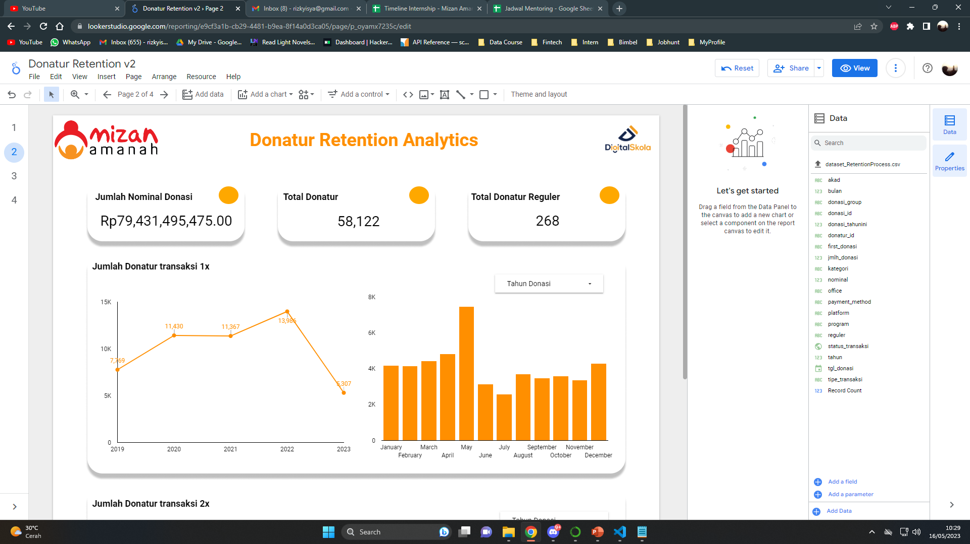
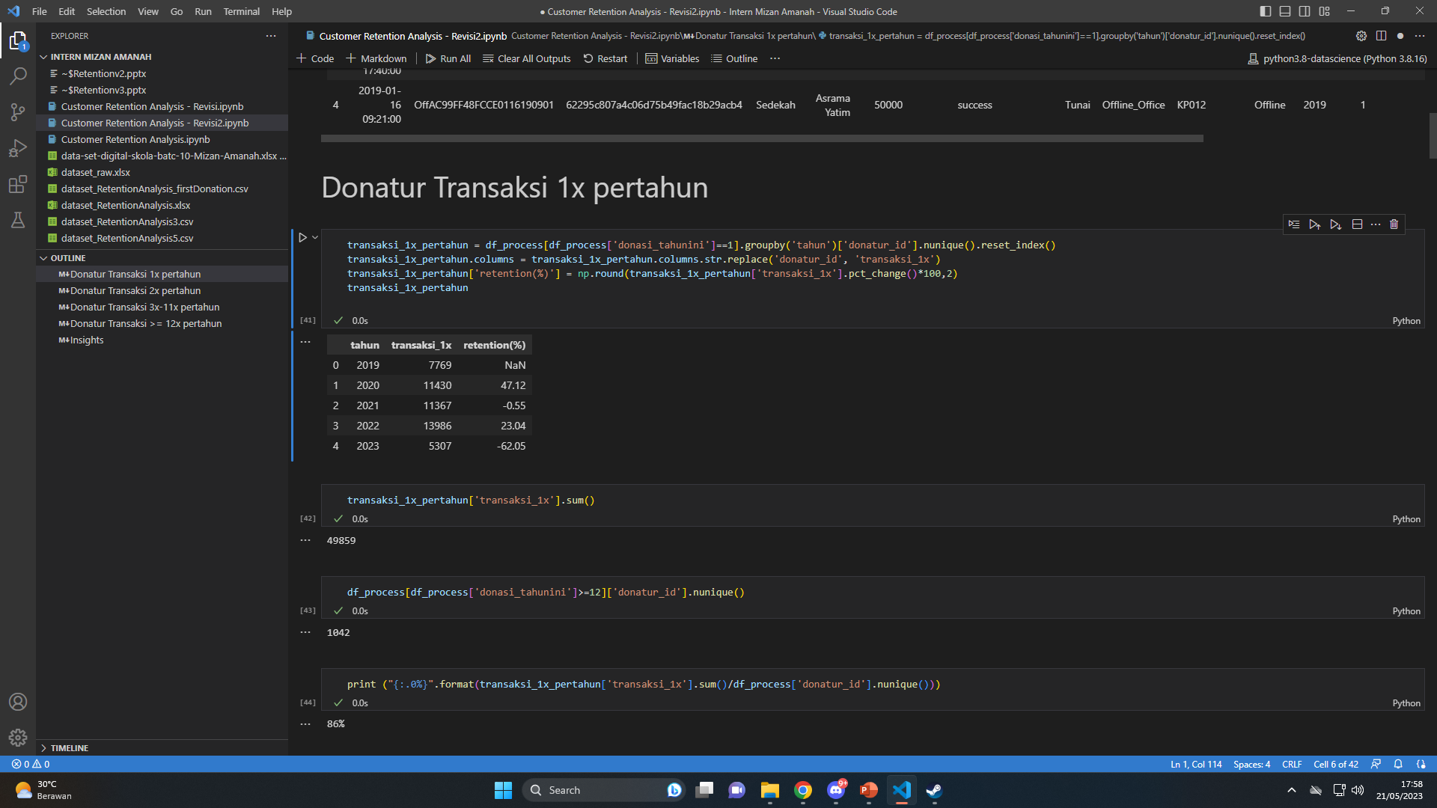

Slide 4
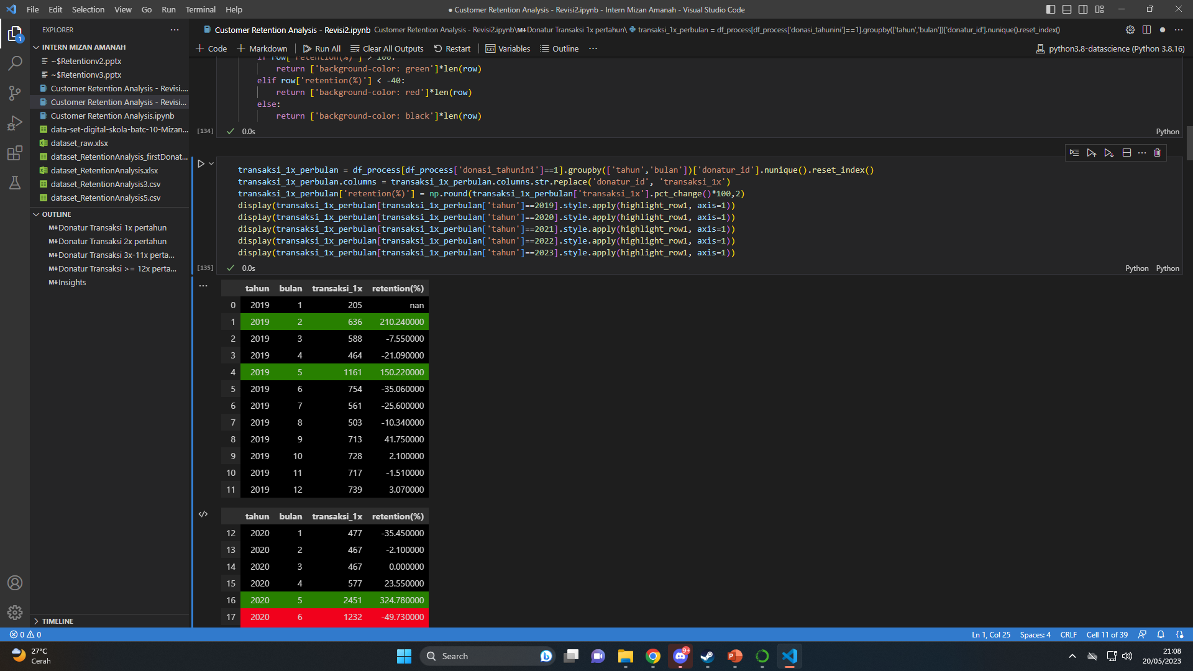
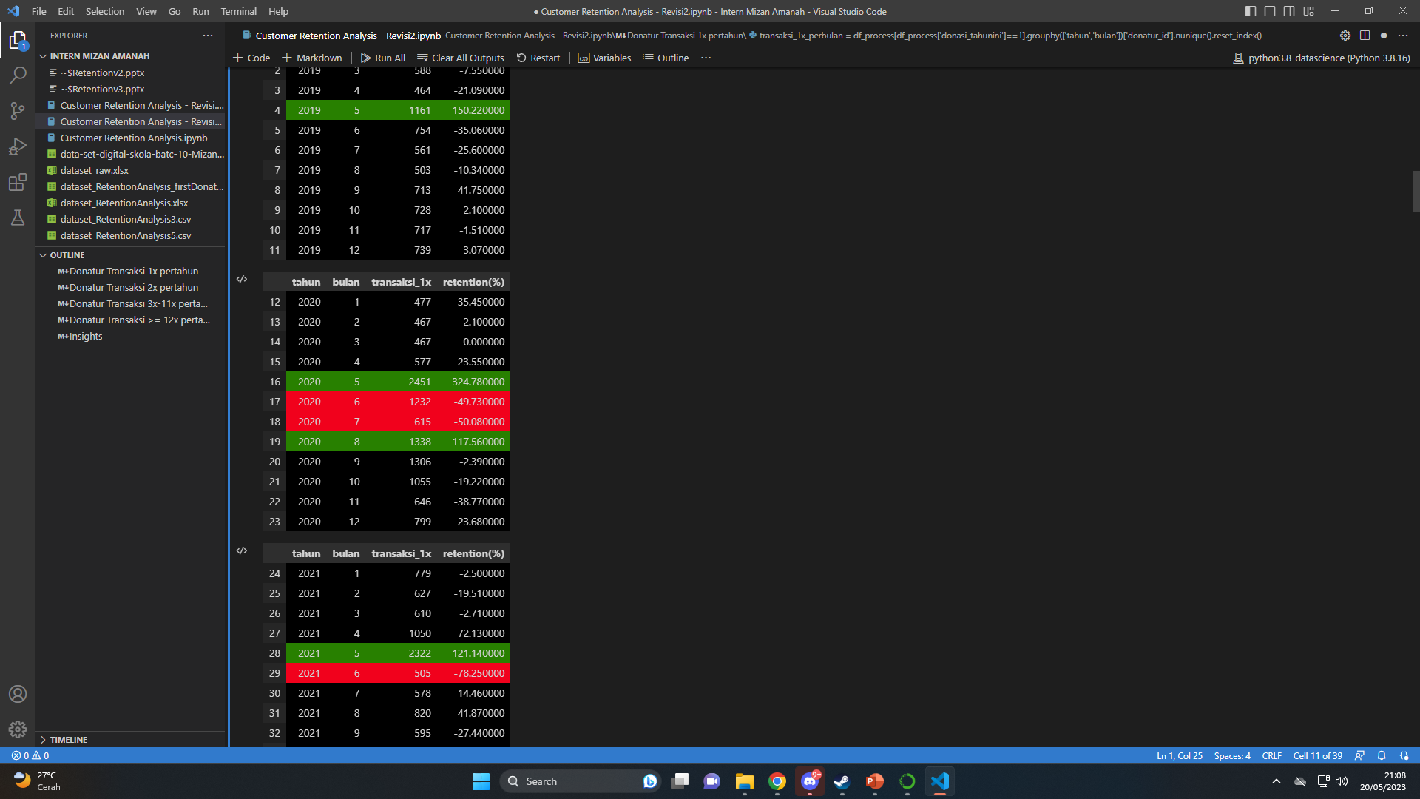
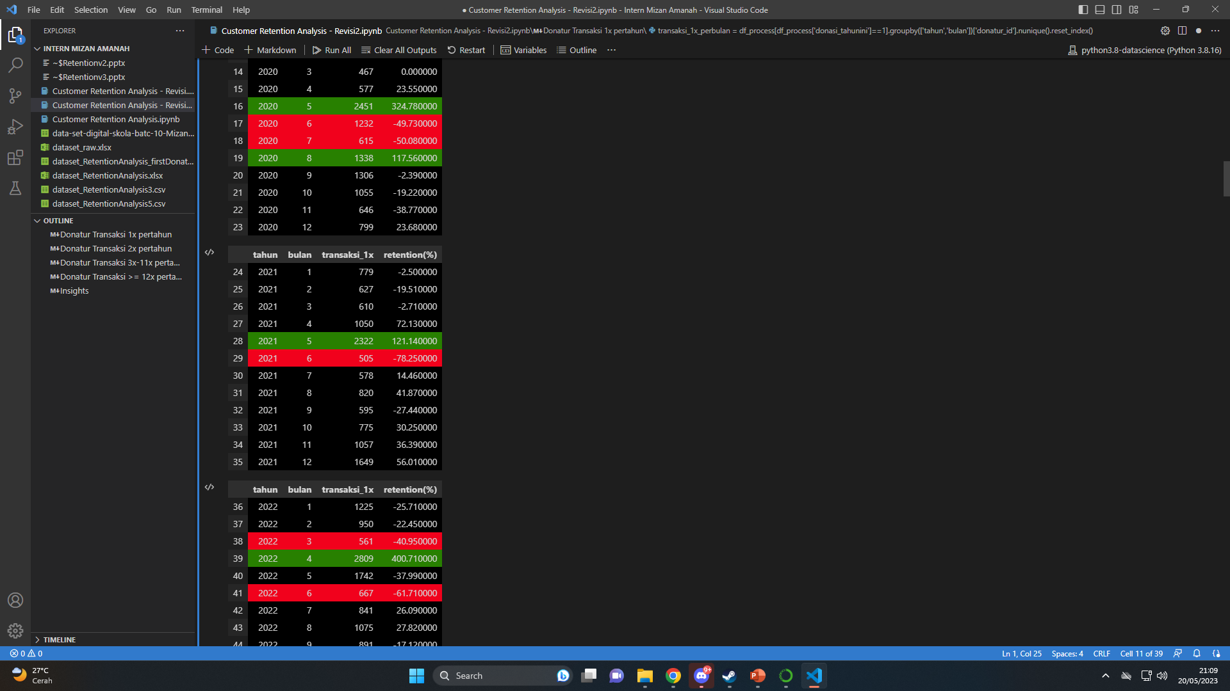
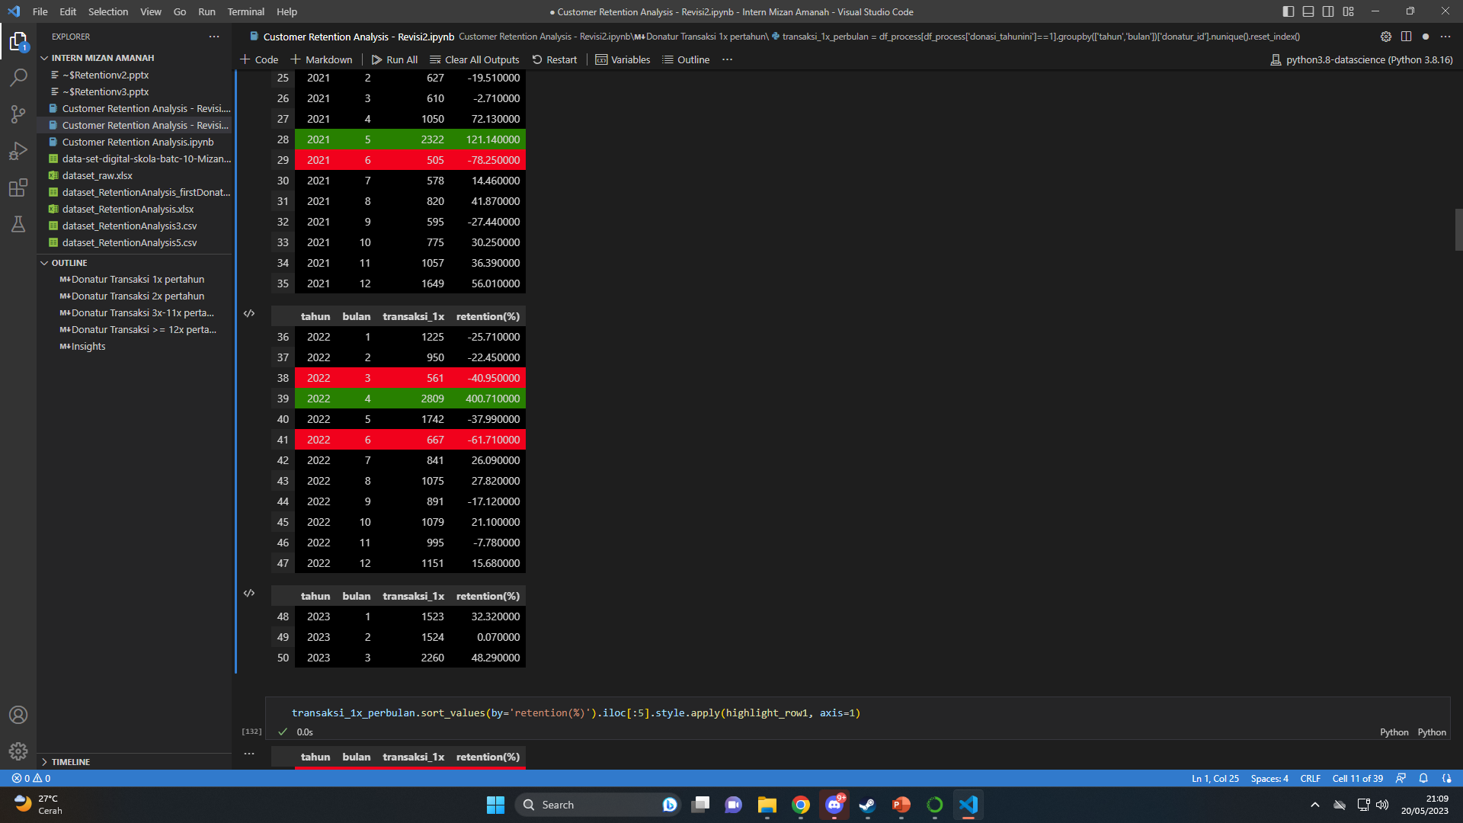
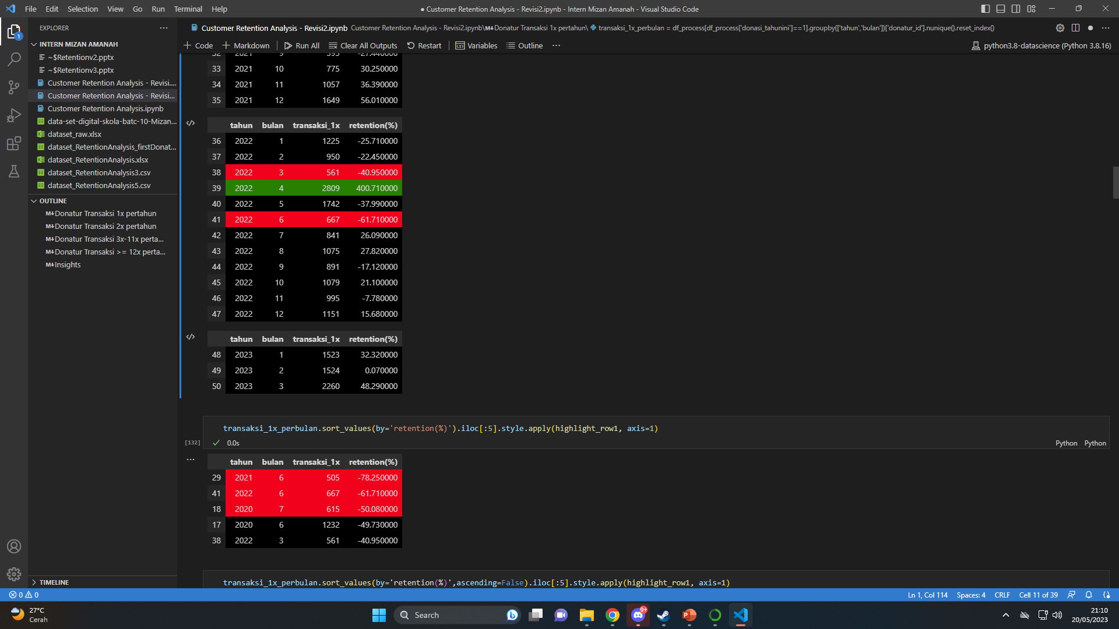
2019
2020
2021
2022
2023

Slide 5
2.
Donatur Transaksi 2x Pertahun

Slide 6
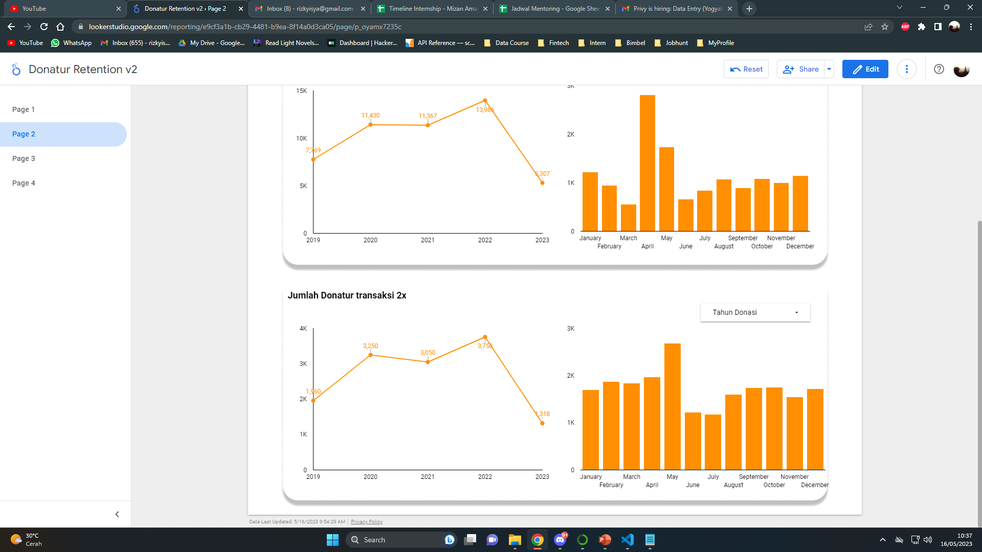
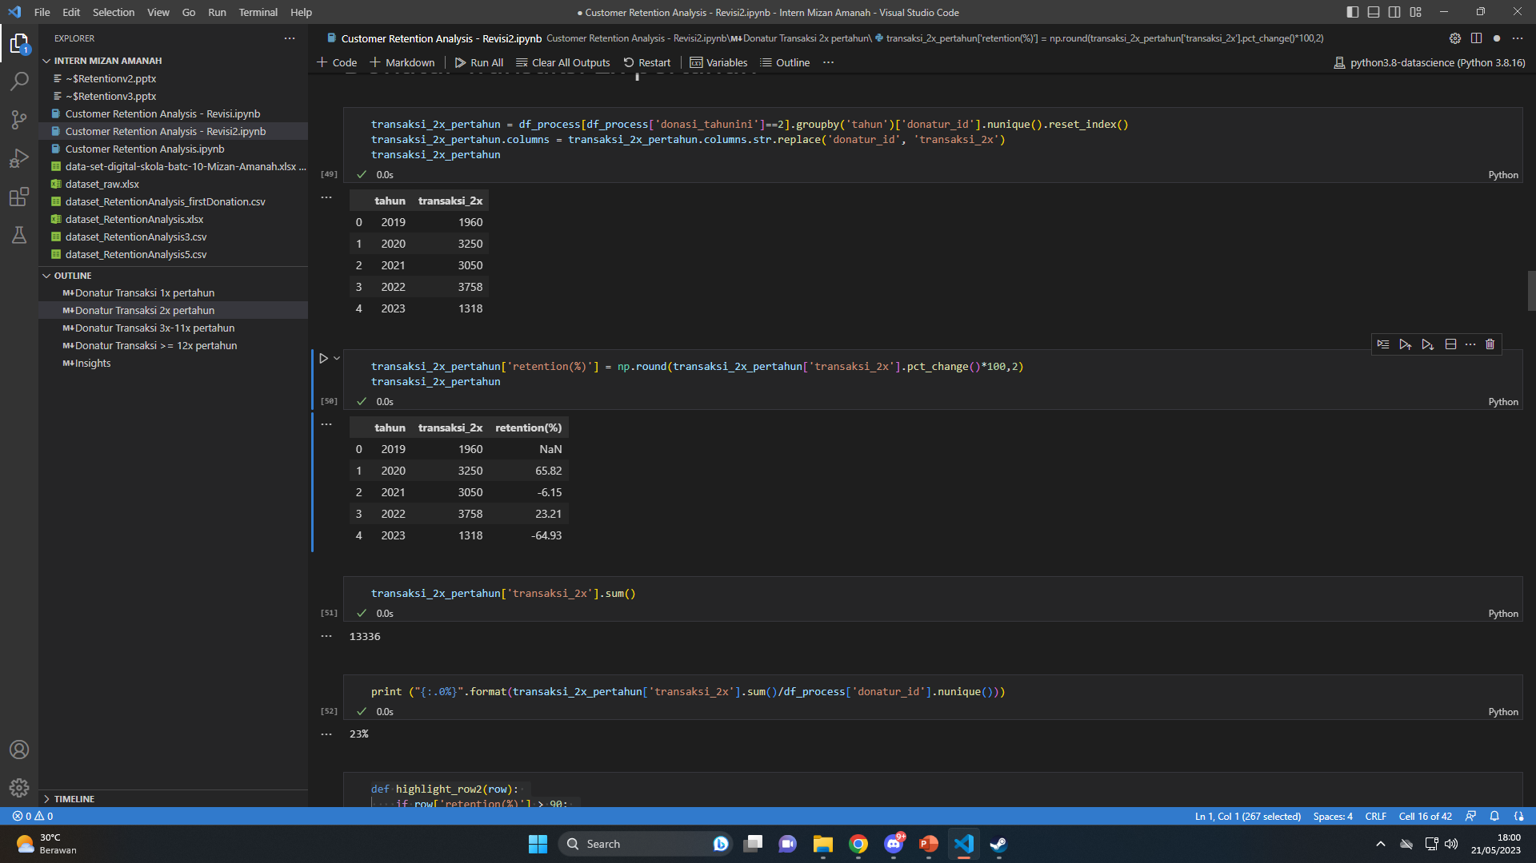

Slide 7
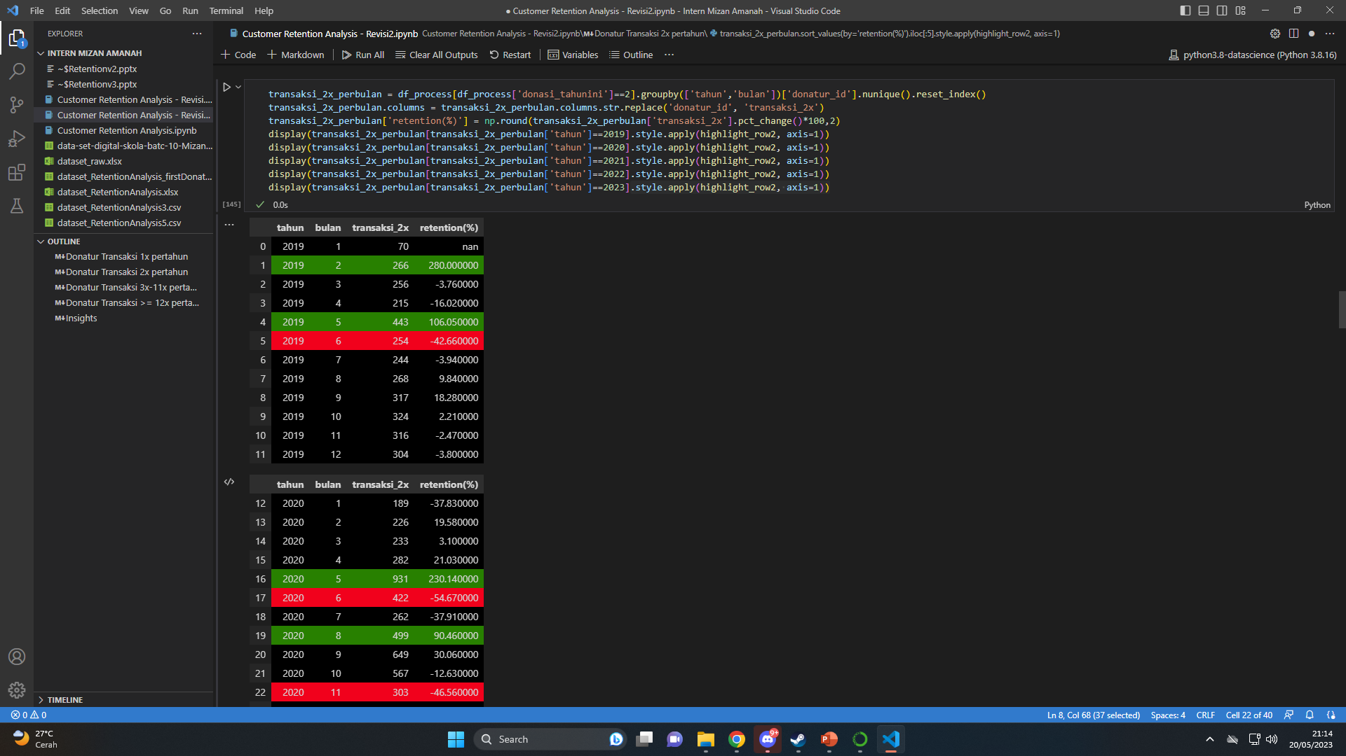
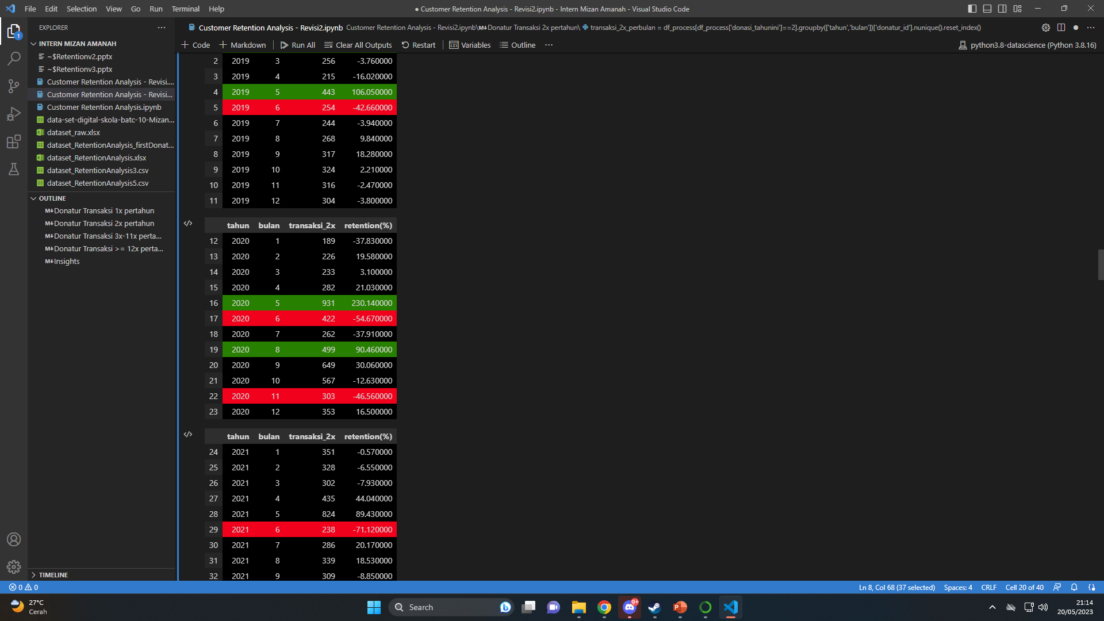
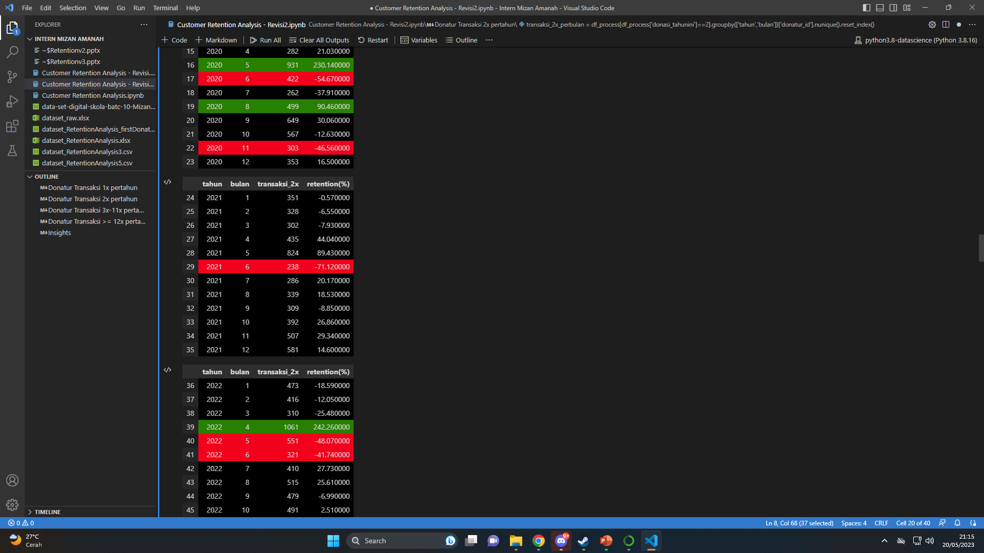
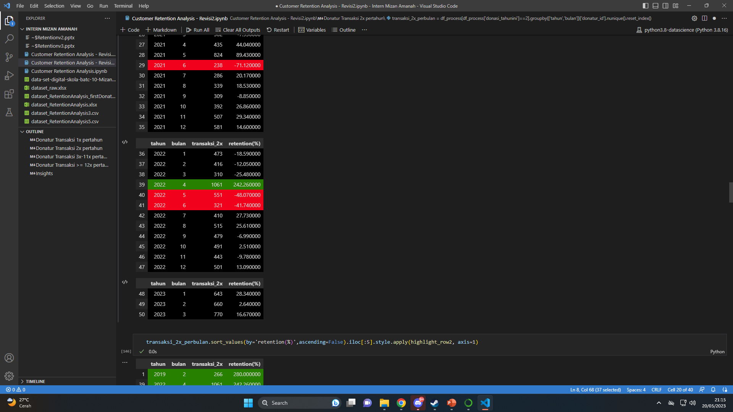
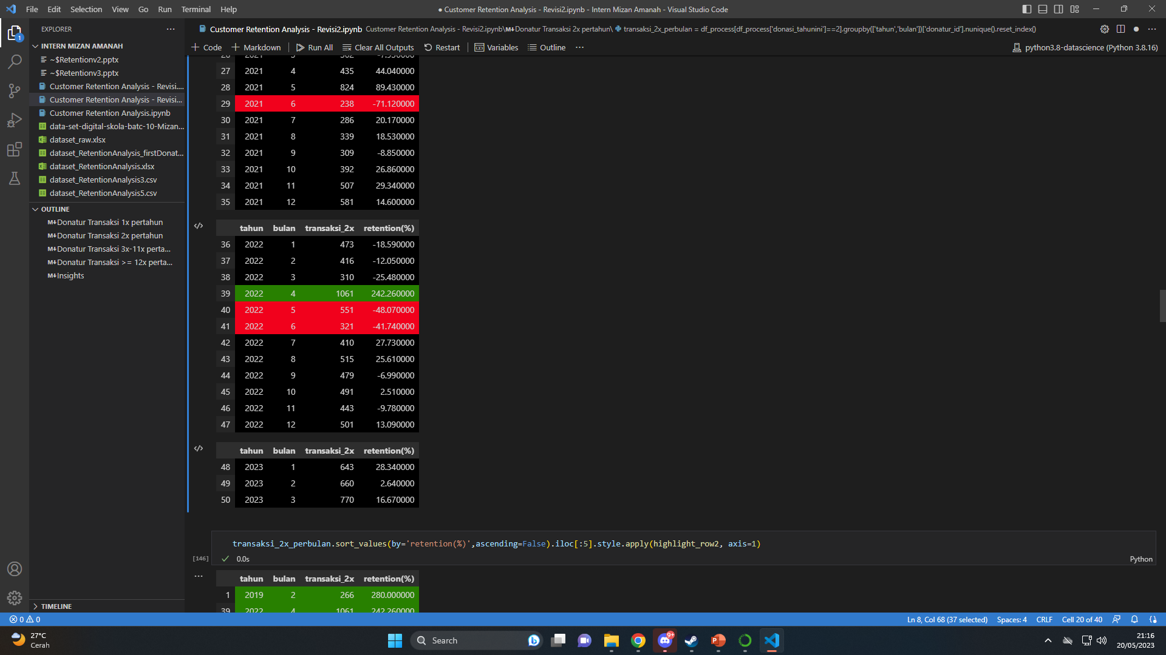
2019
2020
2021
2022
2023

Slide 8
3.
Donatur Transaksi 3x-11x Pertahun

Slide 9
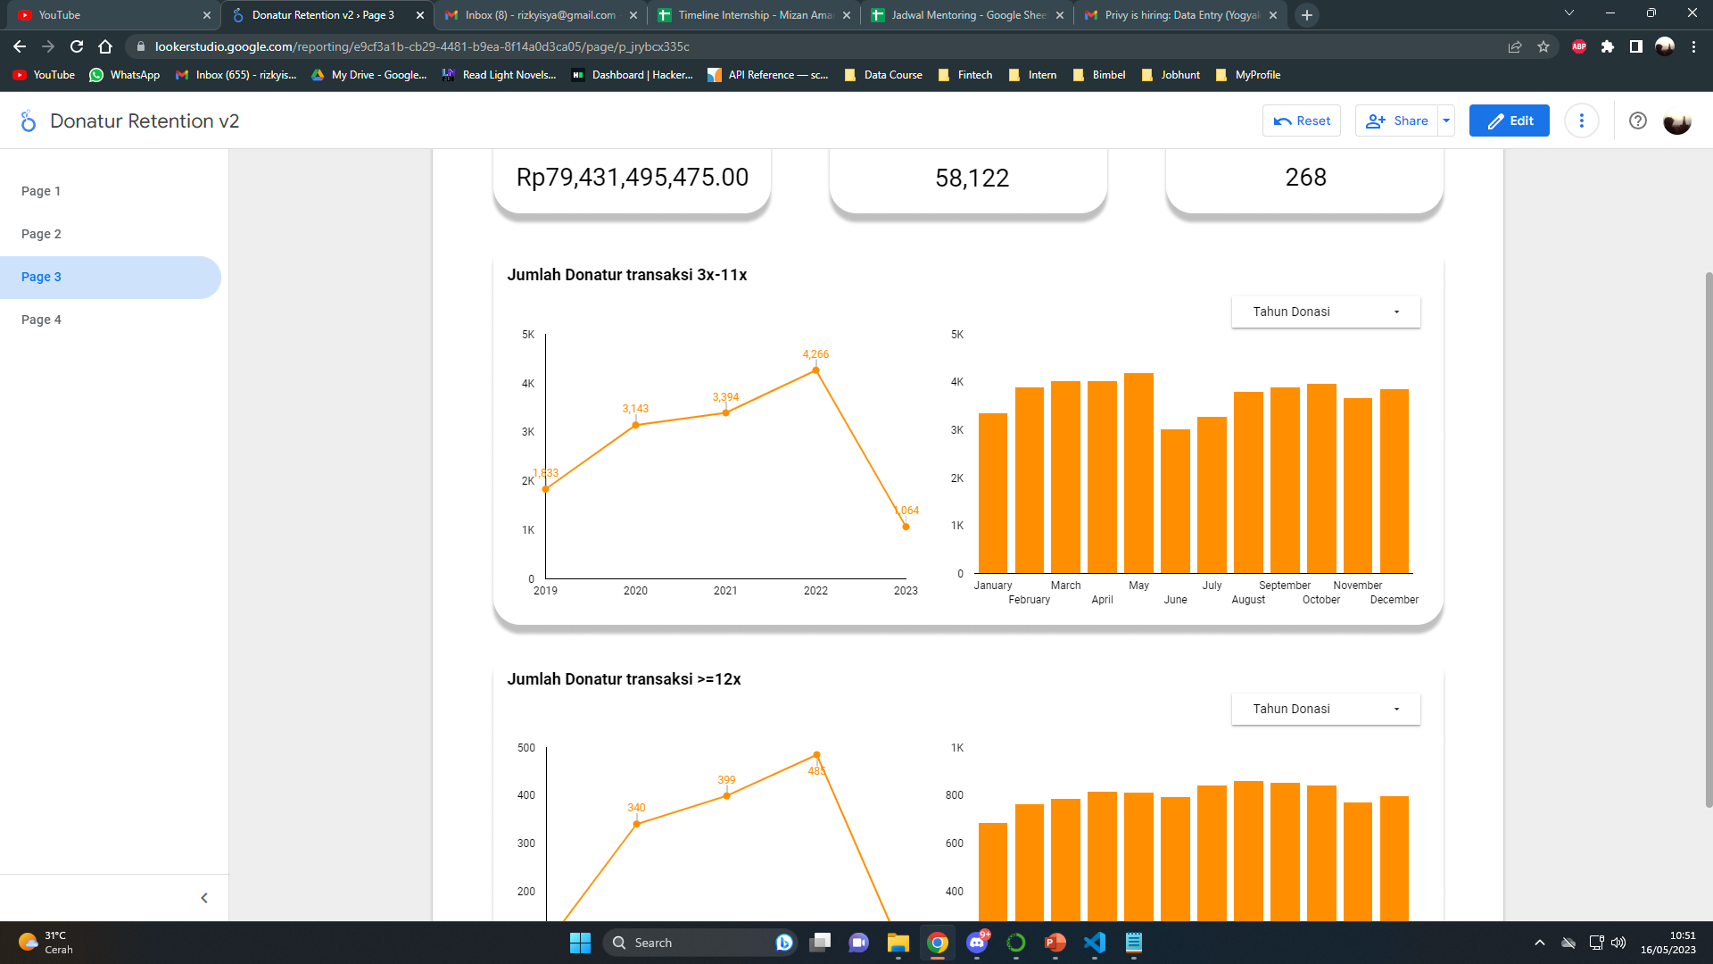
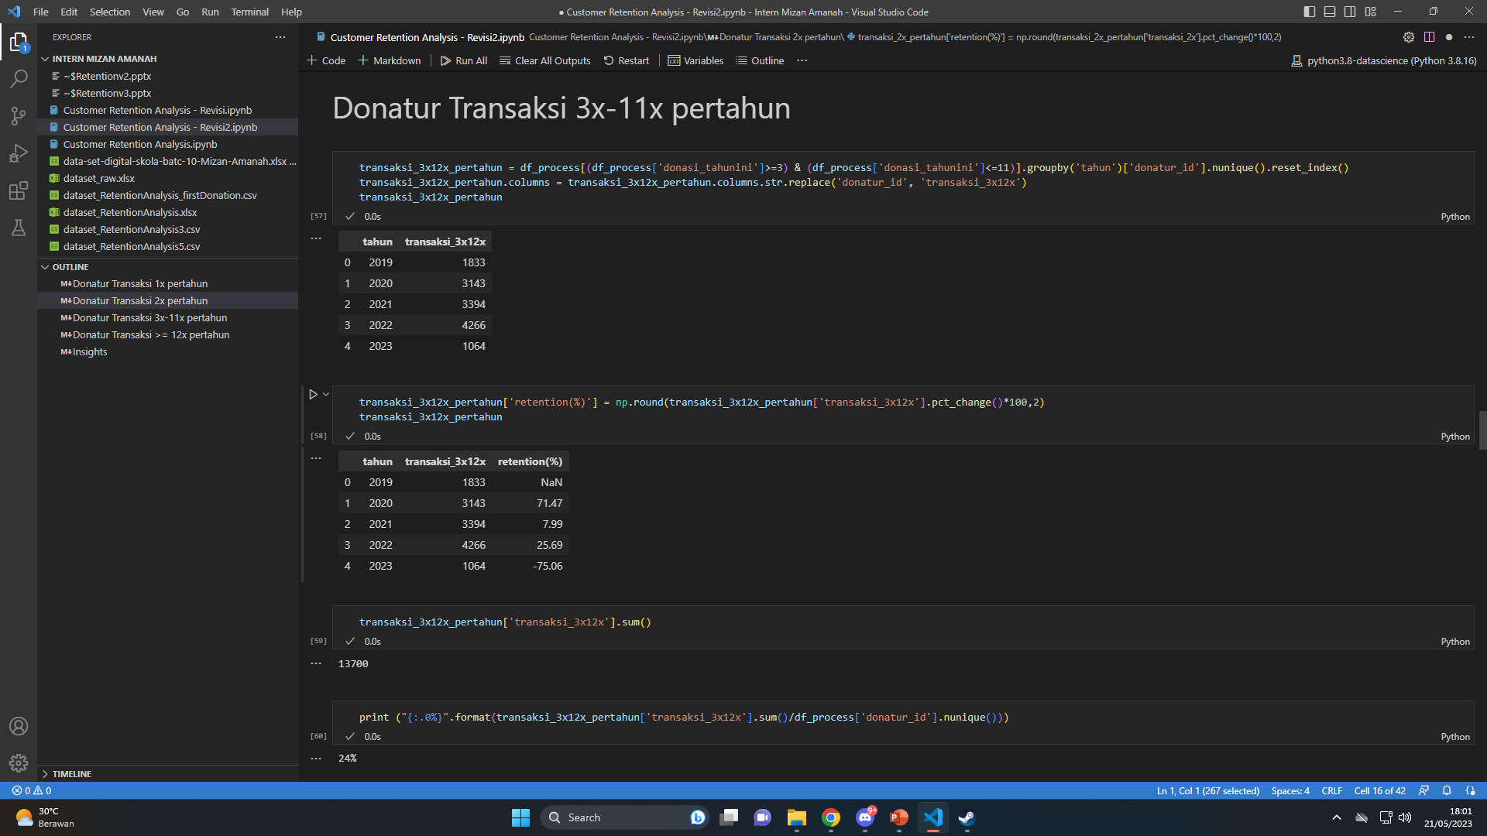

Slide 10
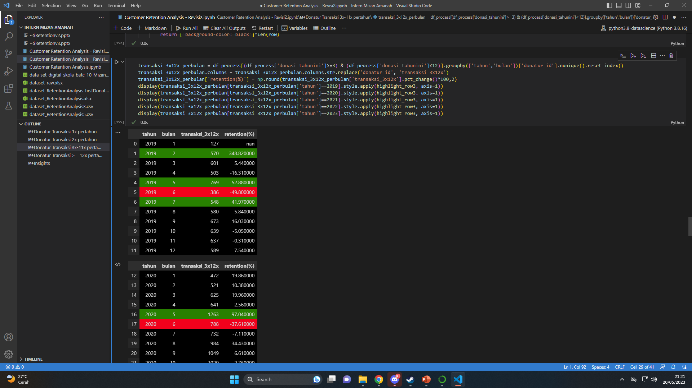
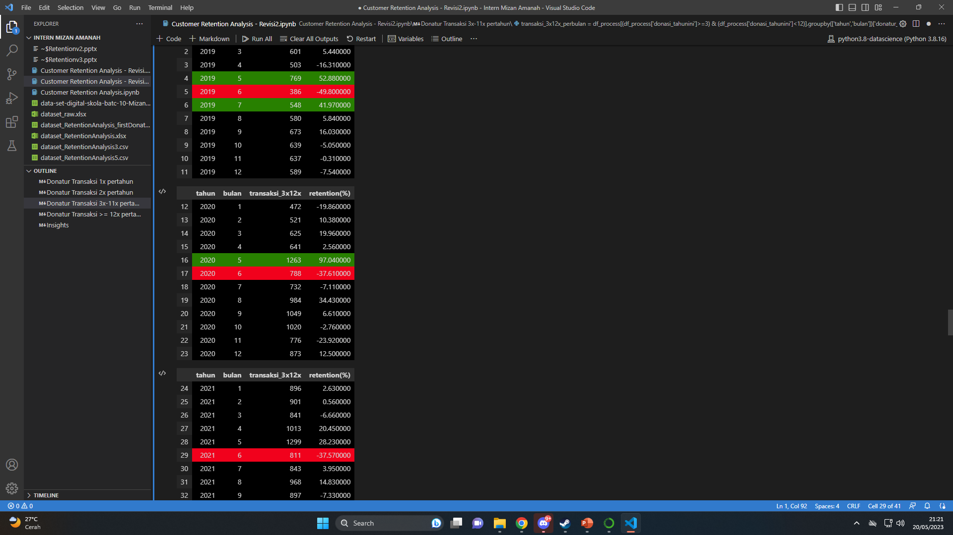
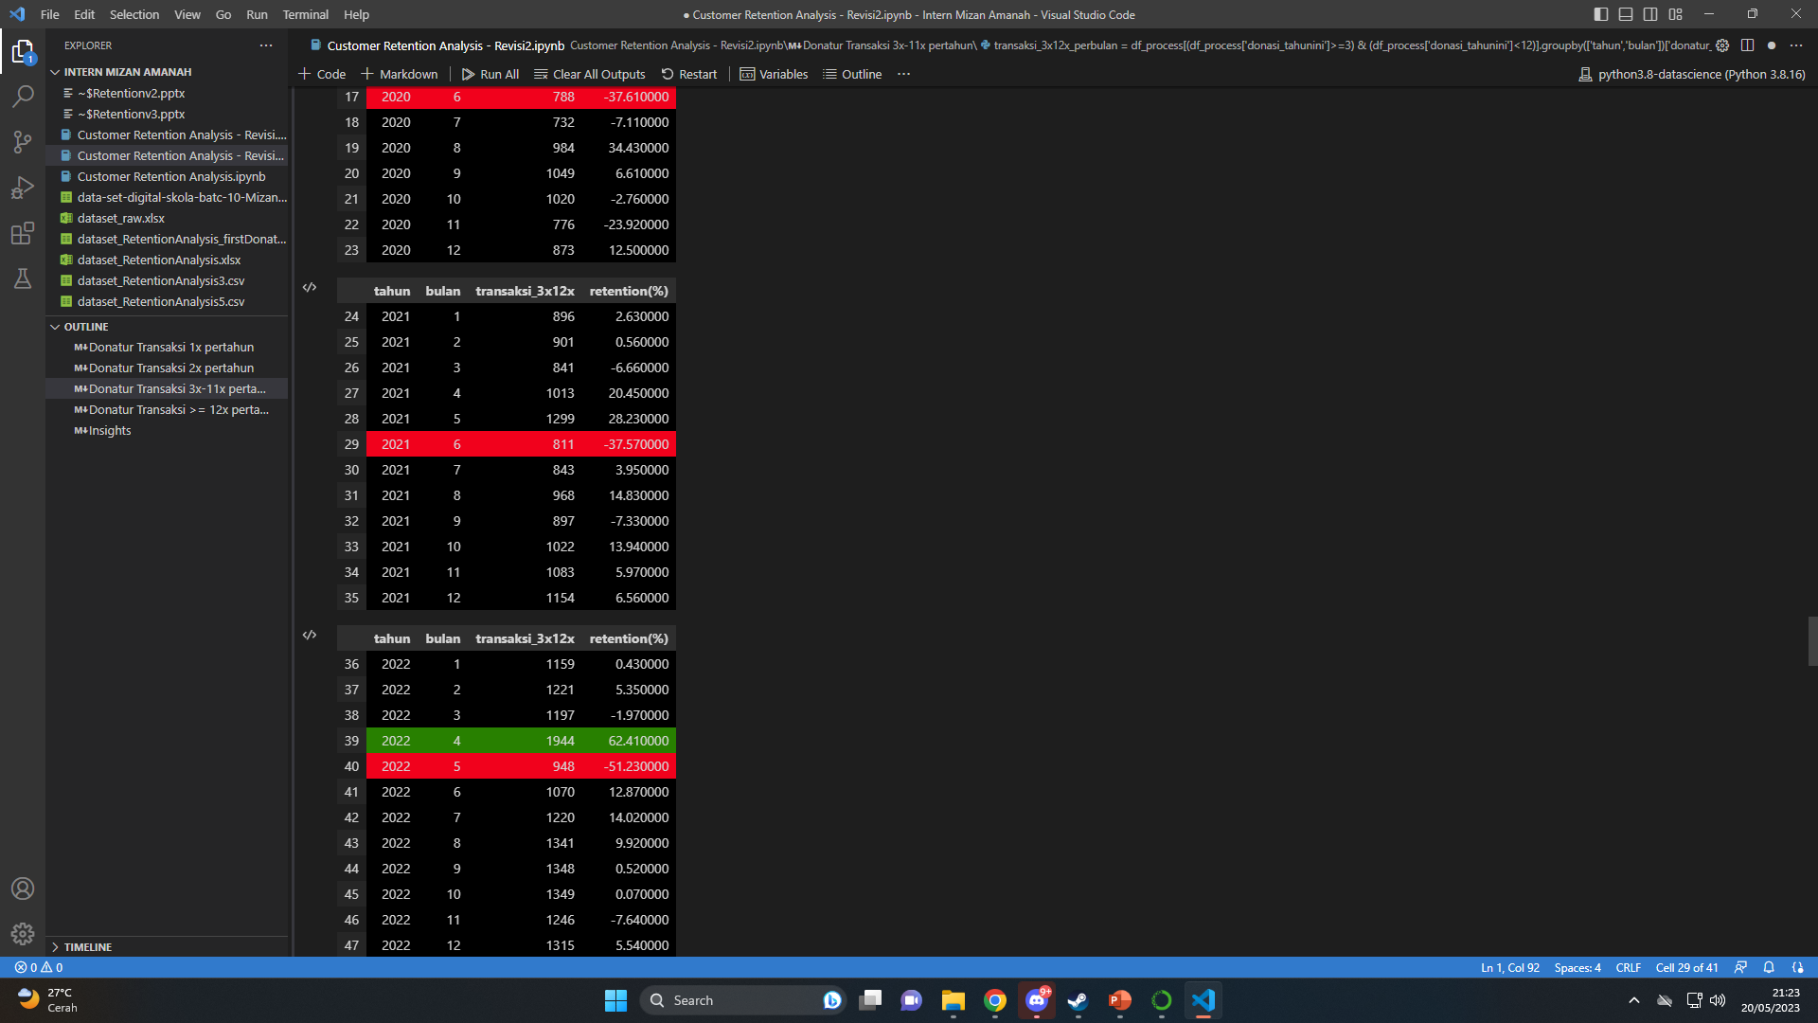
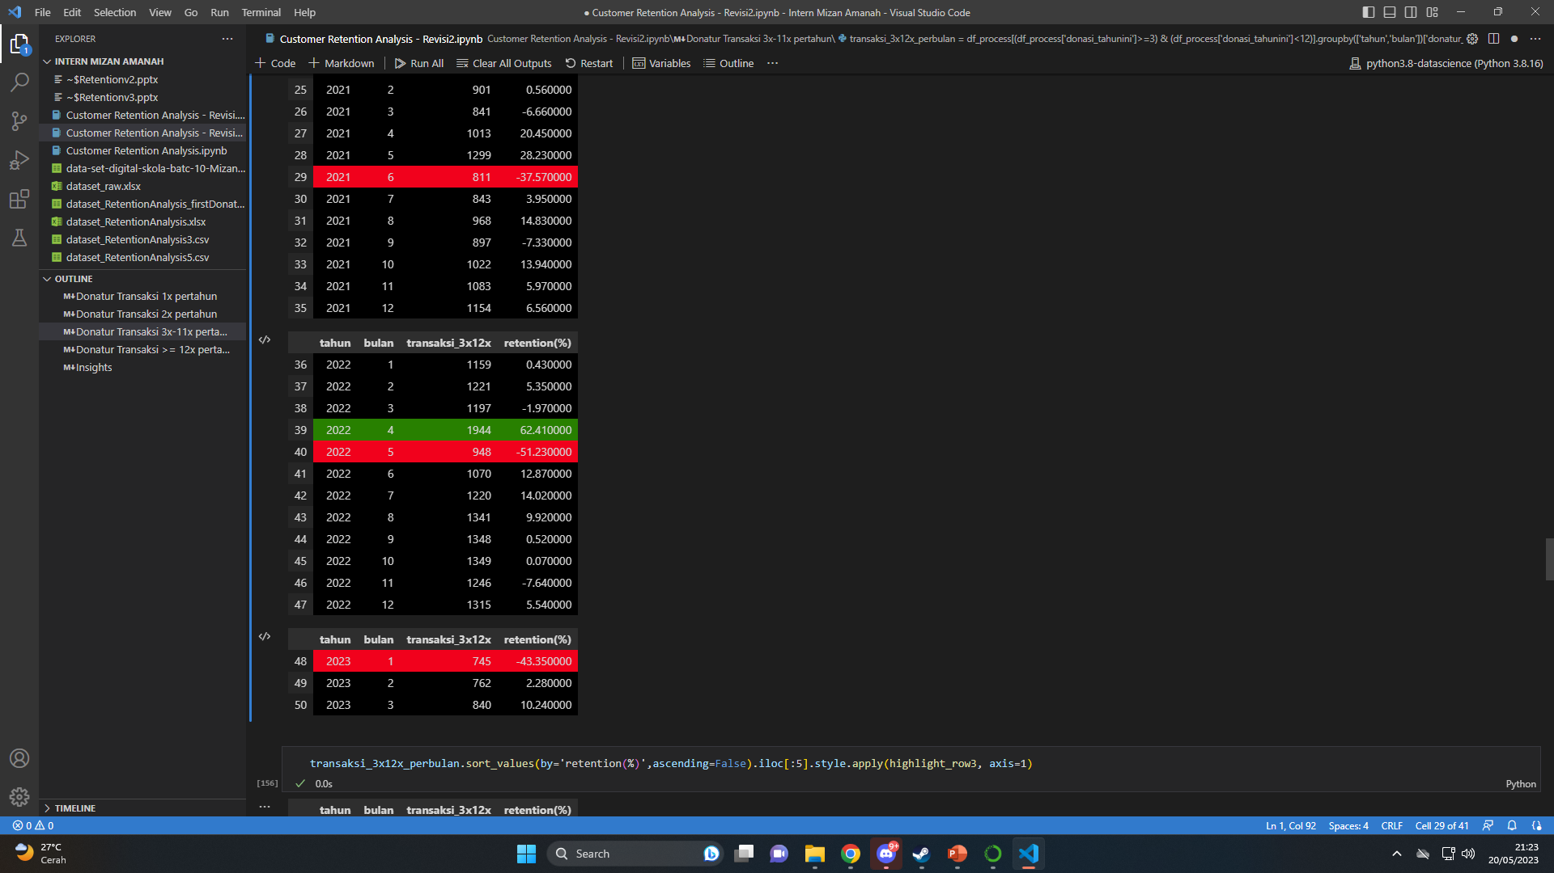
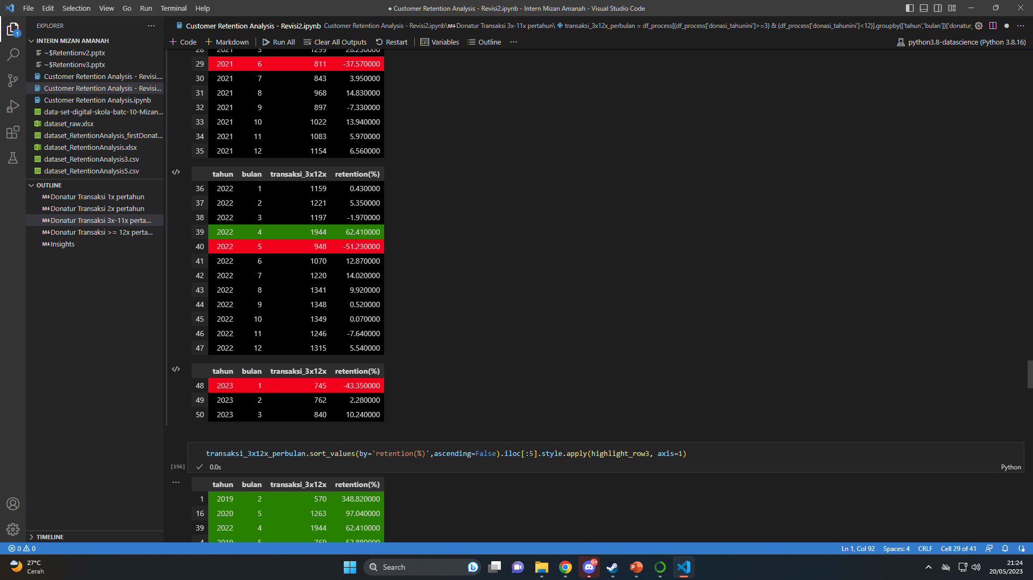
2019
2020
2021
2022
2023

Slide 11
4.
Donatur Transaksi >= 12x Pertahun

Slide 12
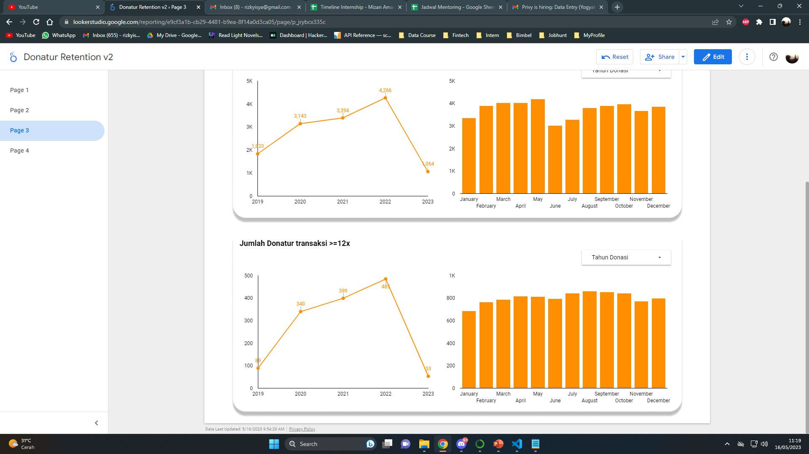
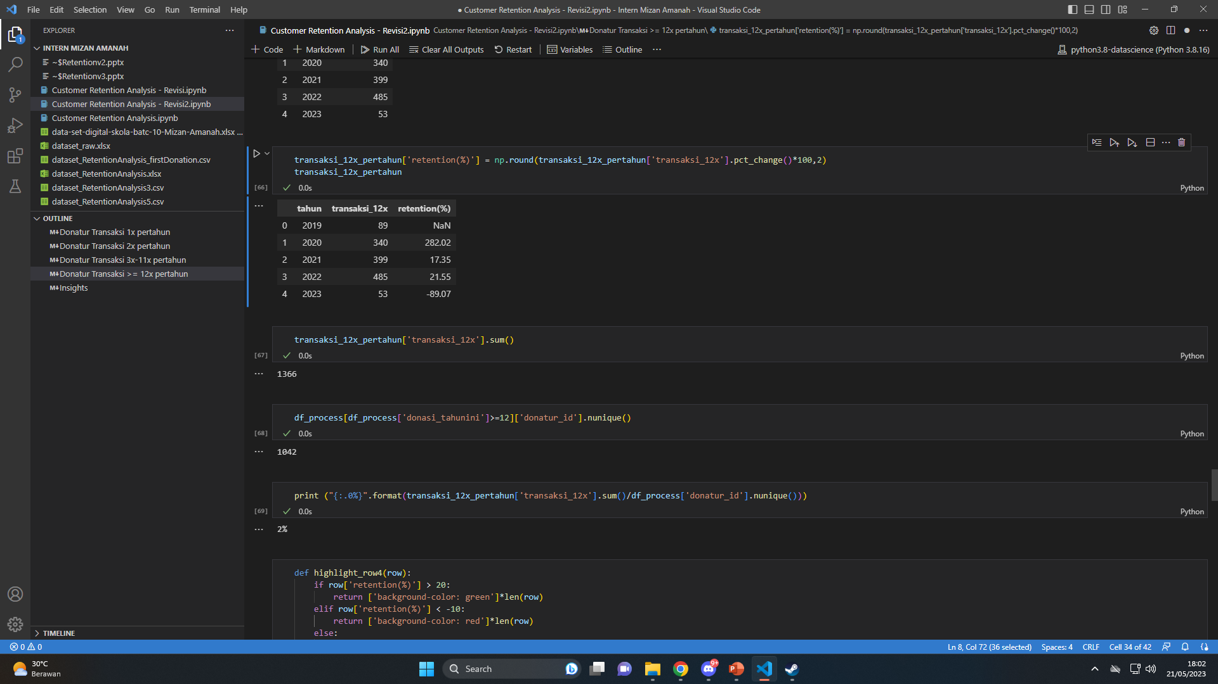

Slide 13
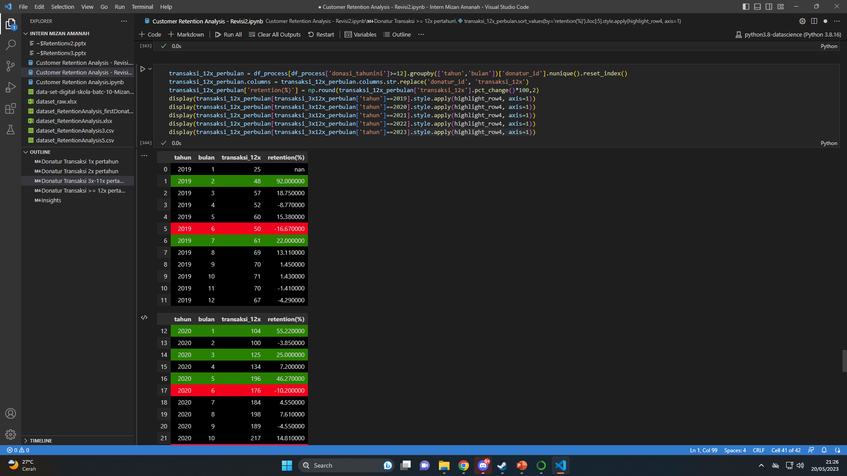
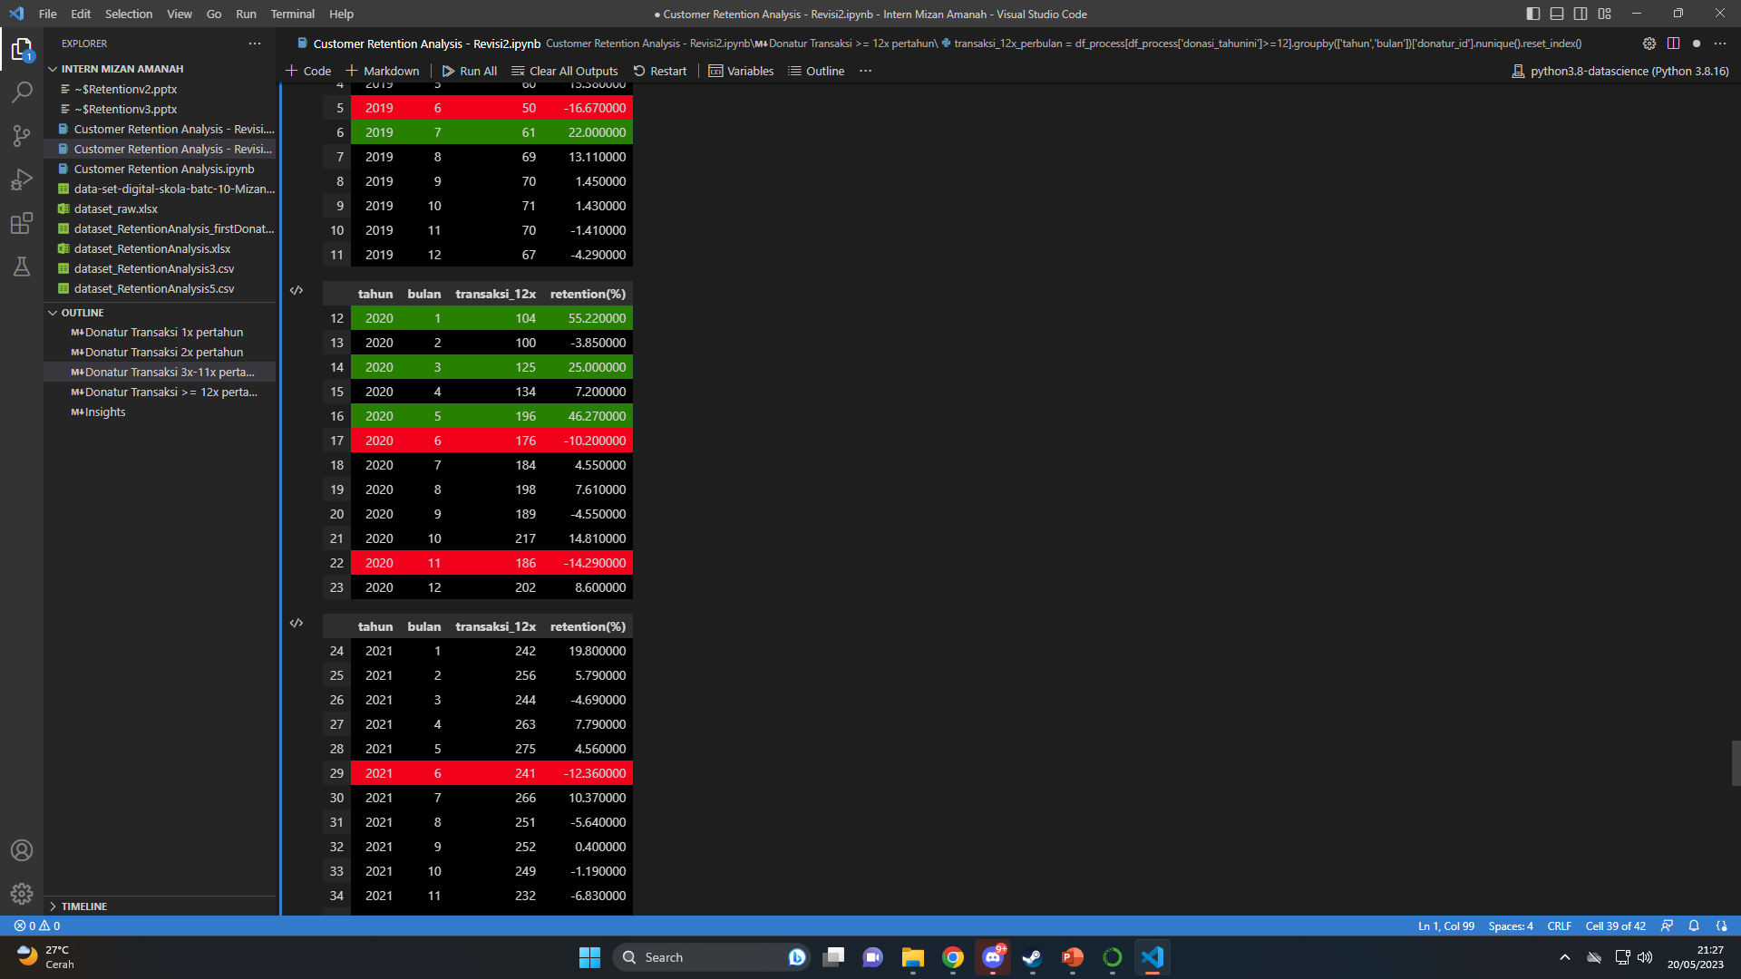
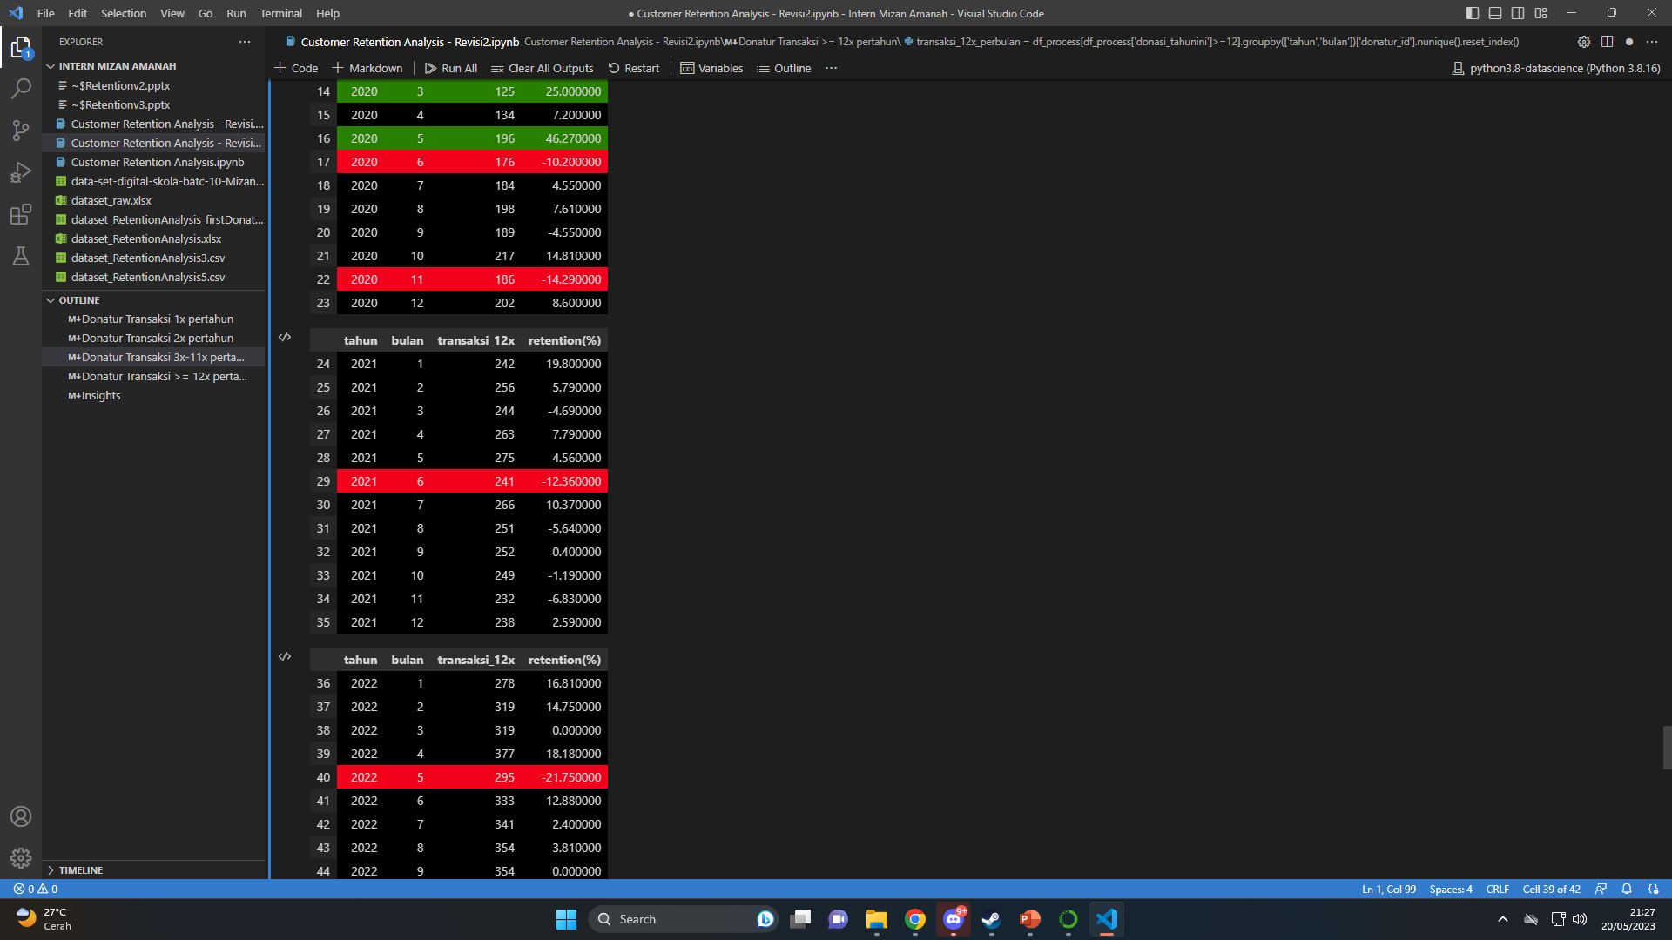
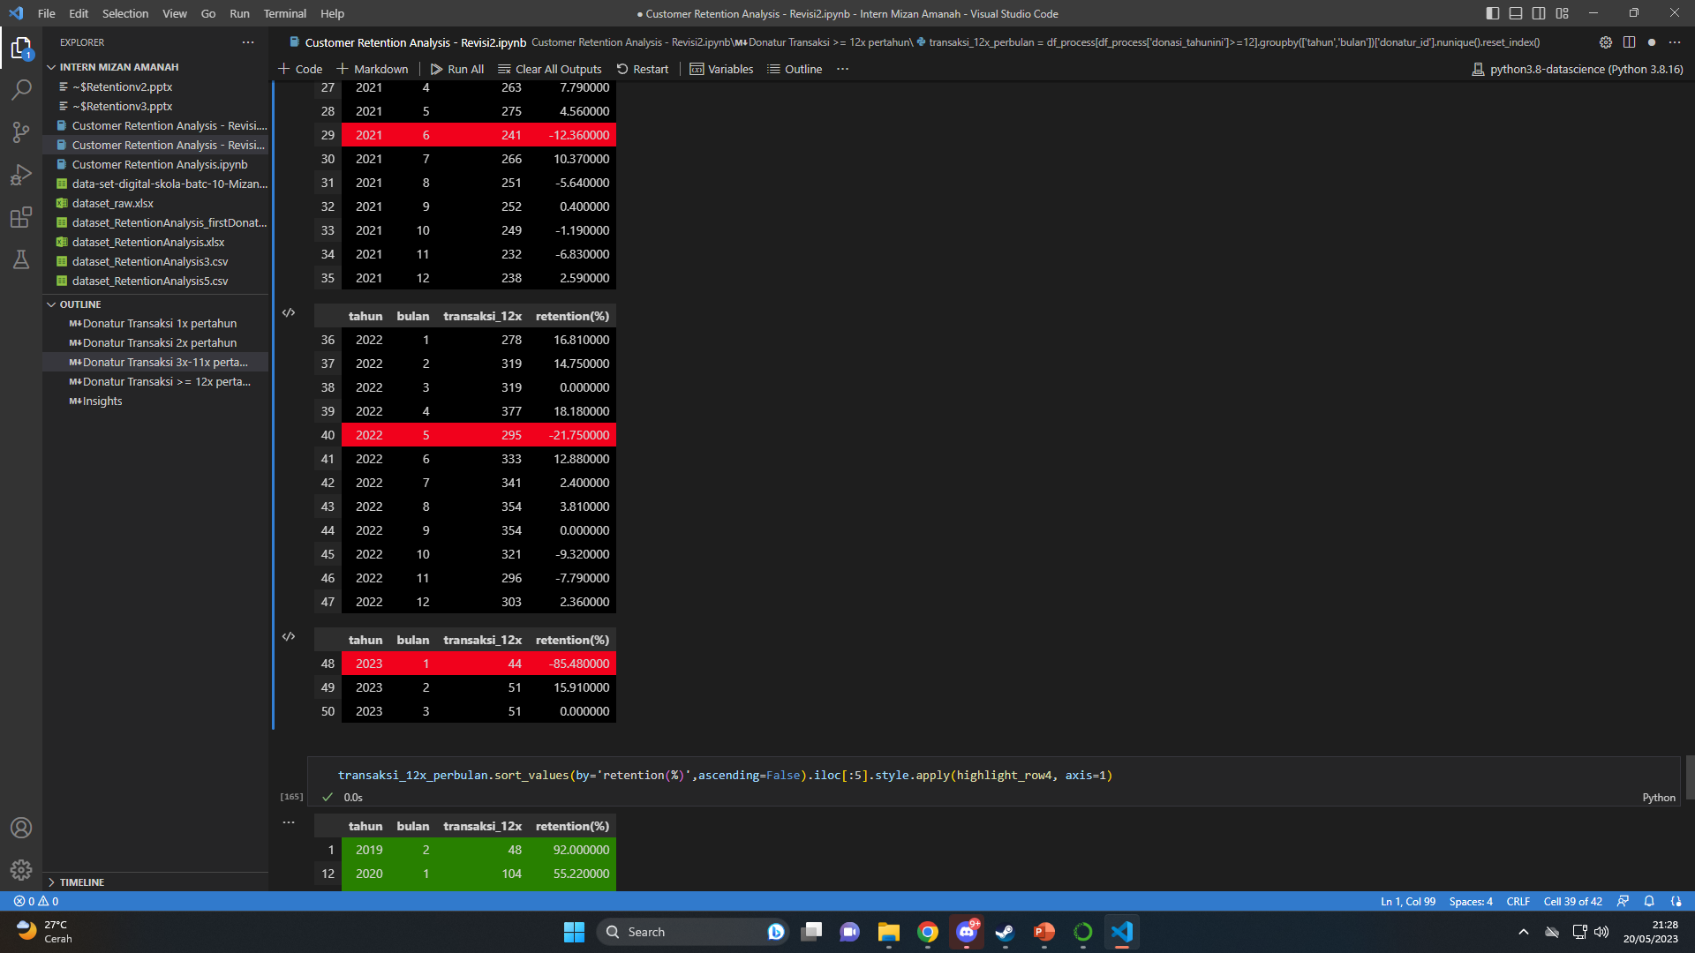
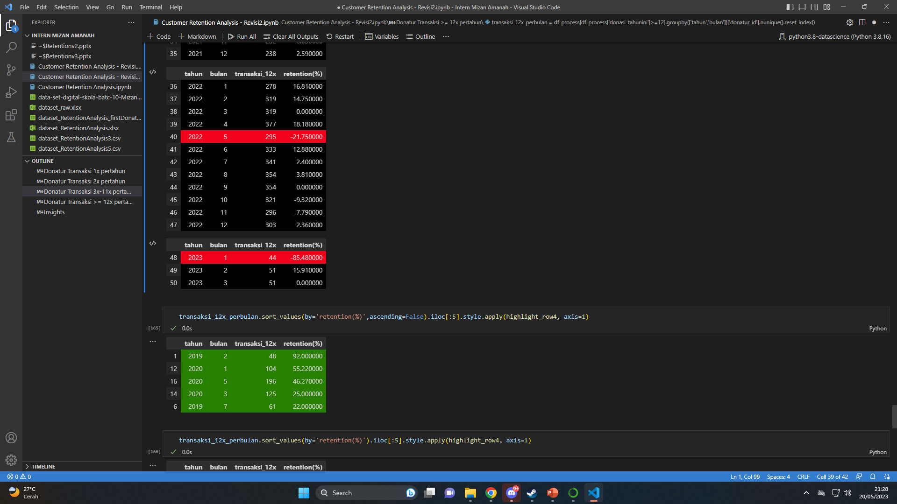
2019
2020
2021
2022
2023

Slide 14
5.
Summary Donatur Berdasarkan Jumlah Transaksi

Slide 15
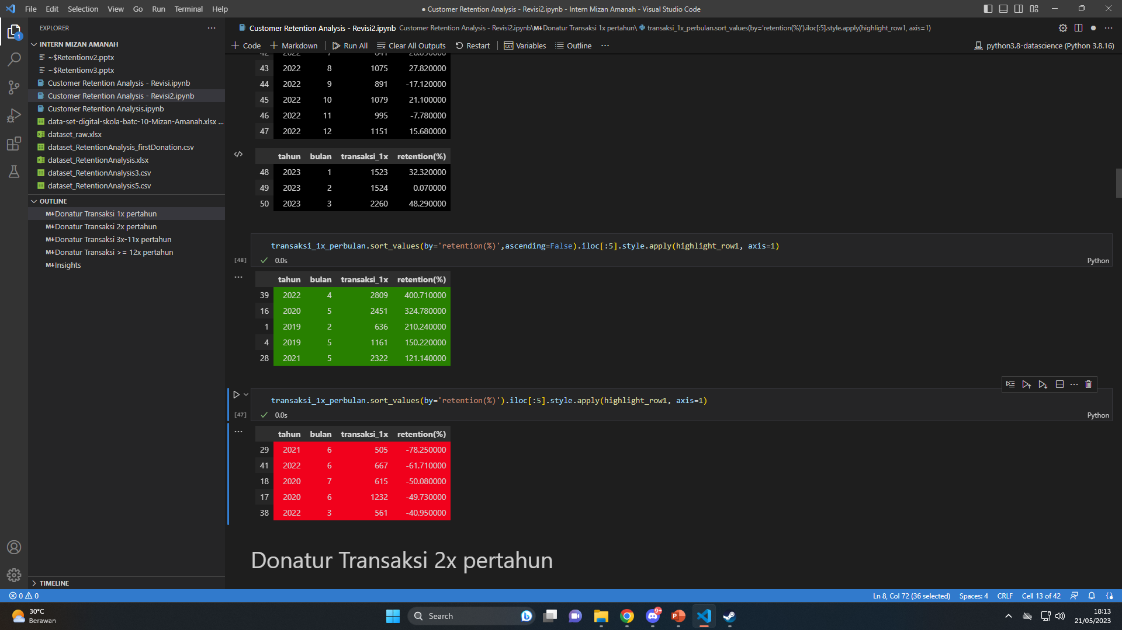
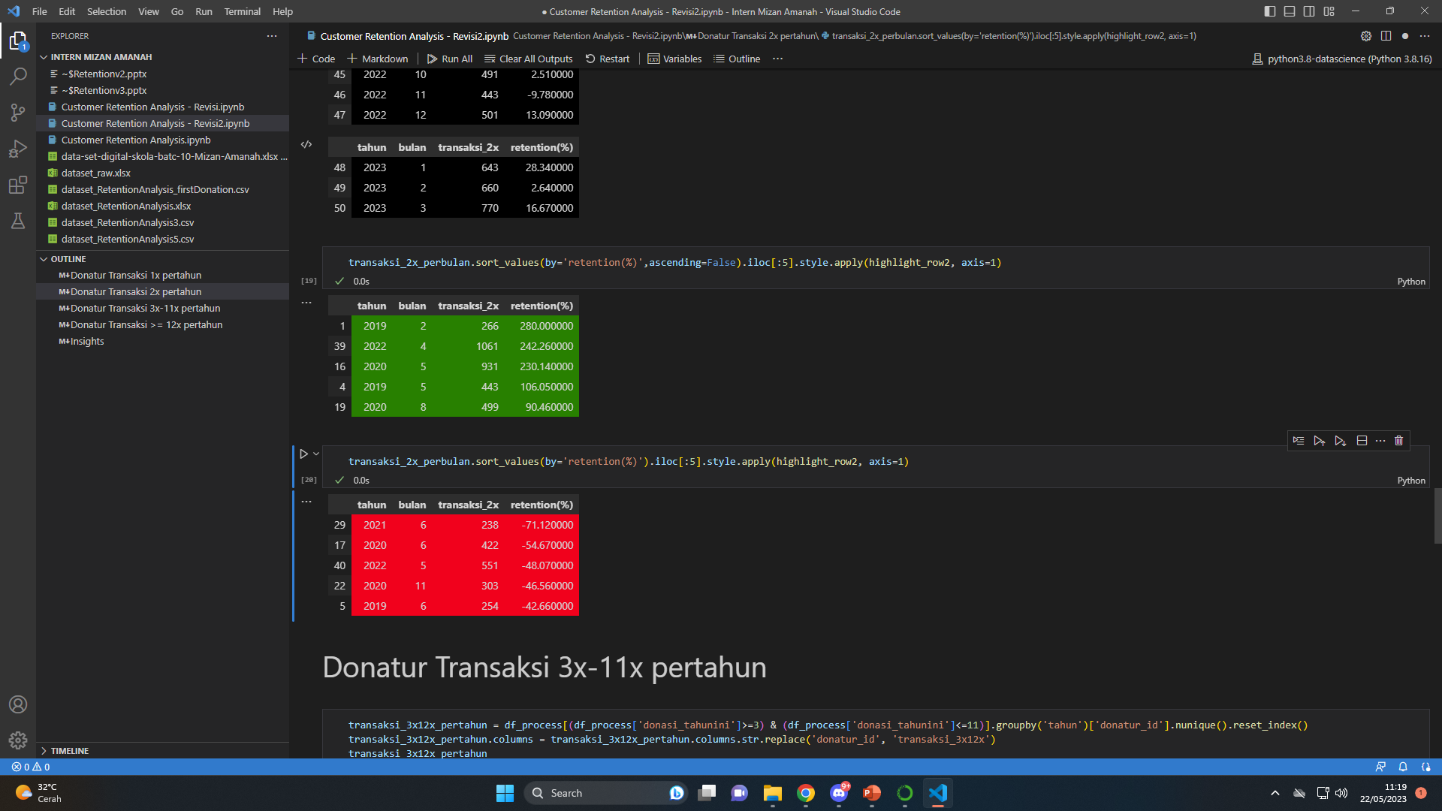
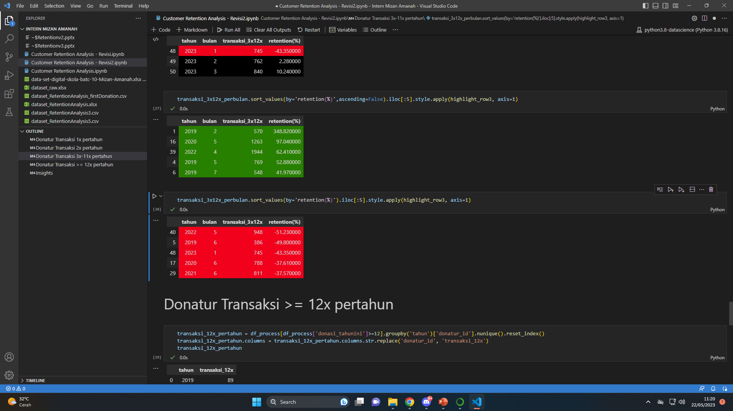
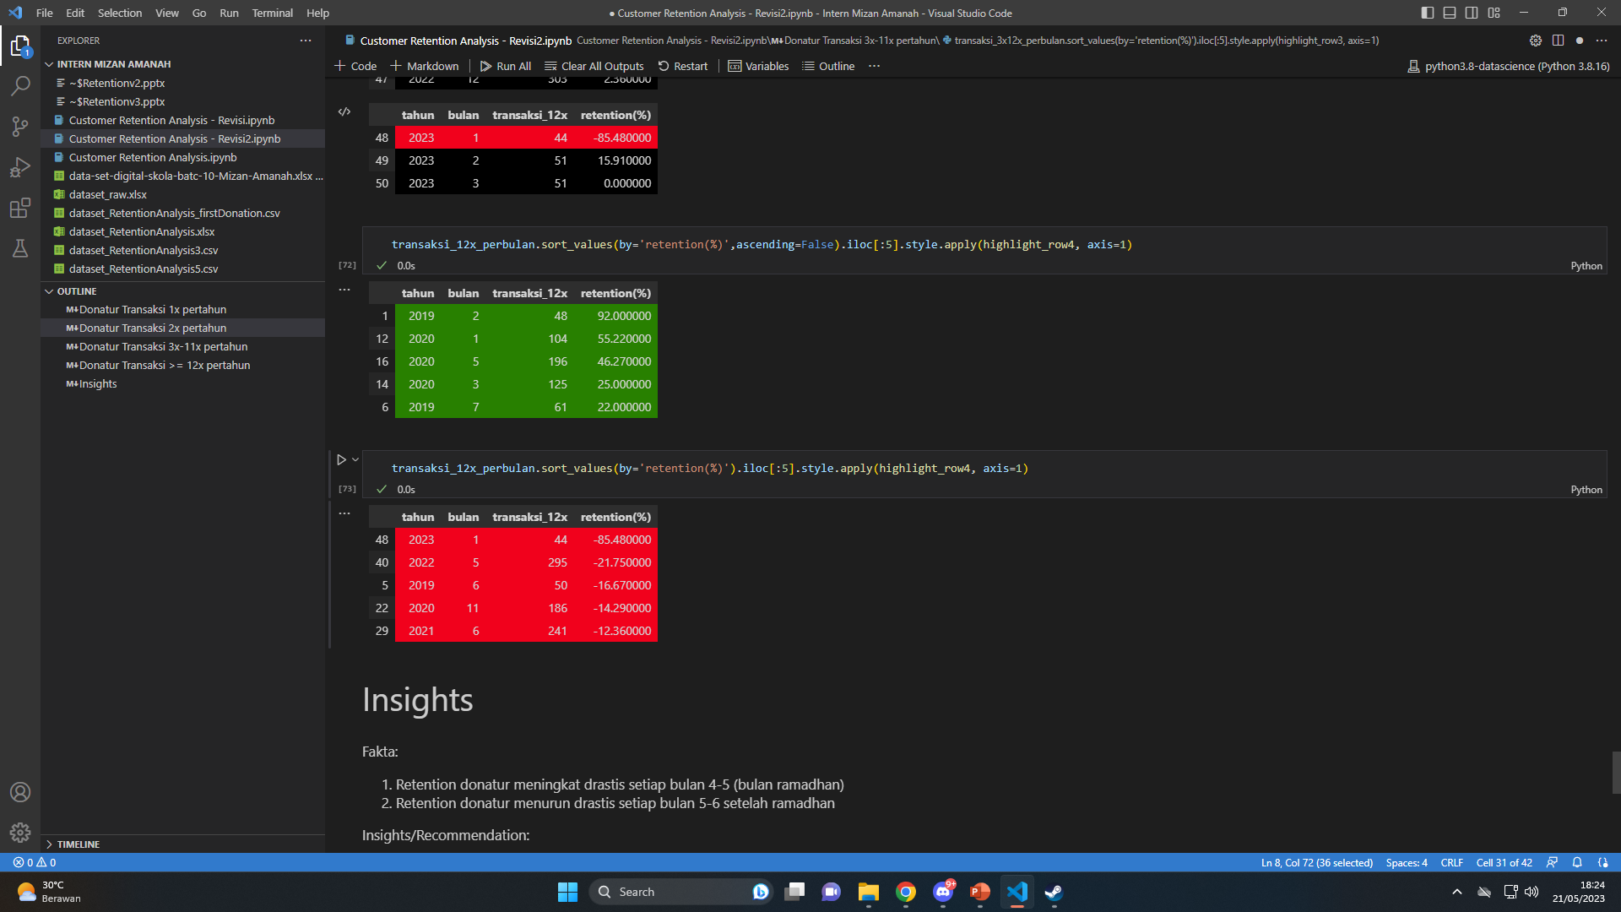
Transaksi 1x
Transaksi 2x
Transaksi 3x-11x
Transaksi >= 12x

Slide 16
Fakta
Donatur meningkat drastis setiap bulan 4-5 (bulan ramadhan)
Donatur menurun drastis setiap bulan 5-6 setelah ramadhan
Recommendation:
Membuat program lagi khusus untuk setelah bulan ramadhan berkaitan dengan ibadah/budaya islam seperti puasa syawal setelah ramadhan.
Memulai segera program idul adha setelah bulan ramadhan.

Slide 17
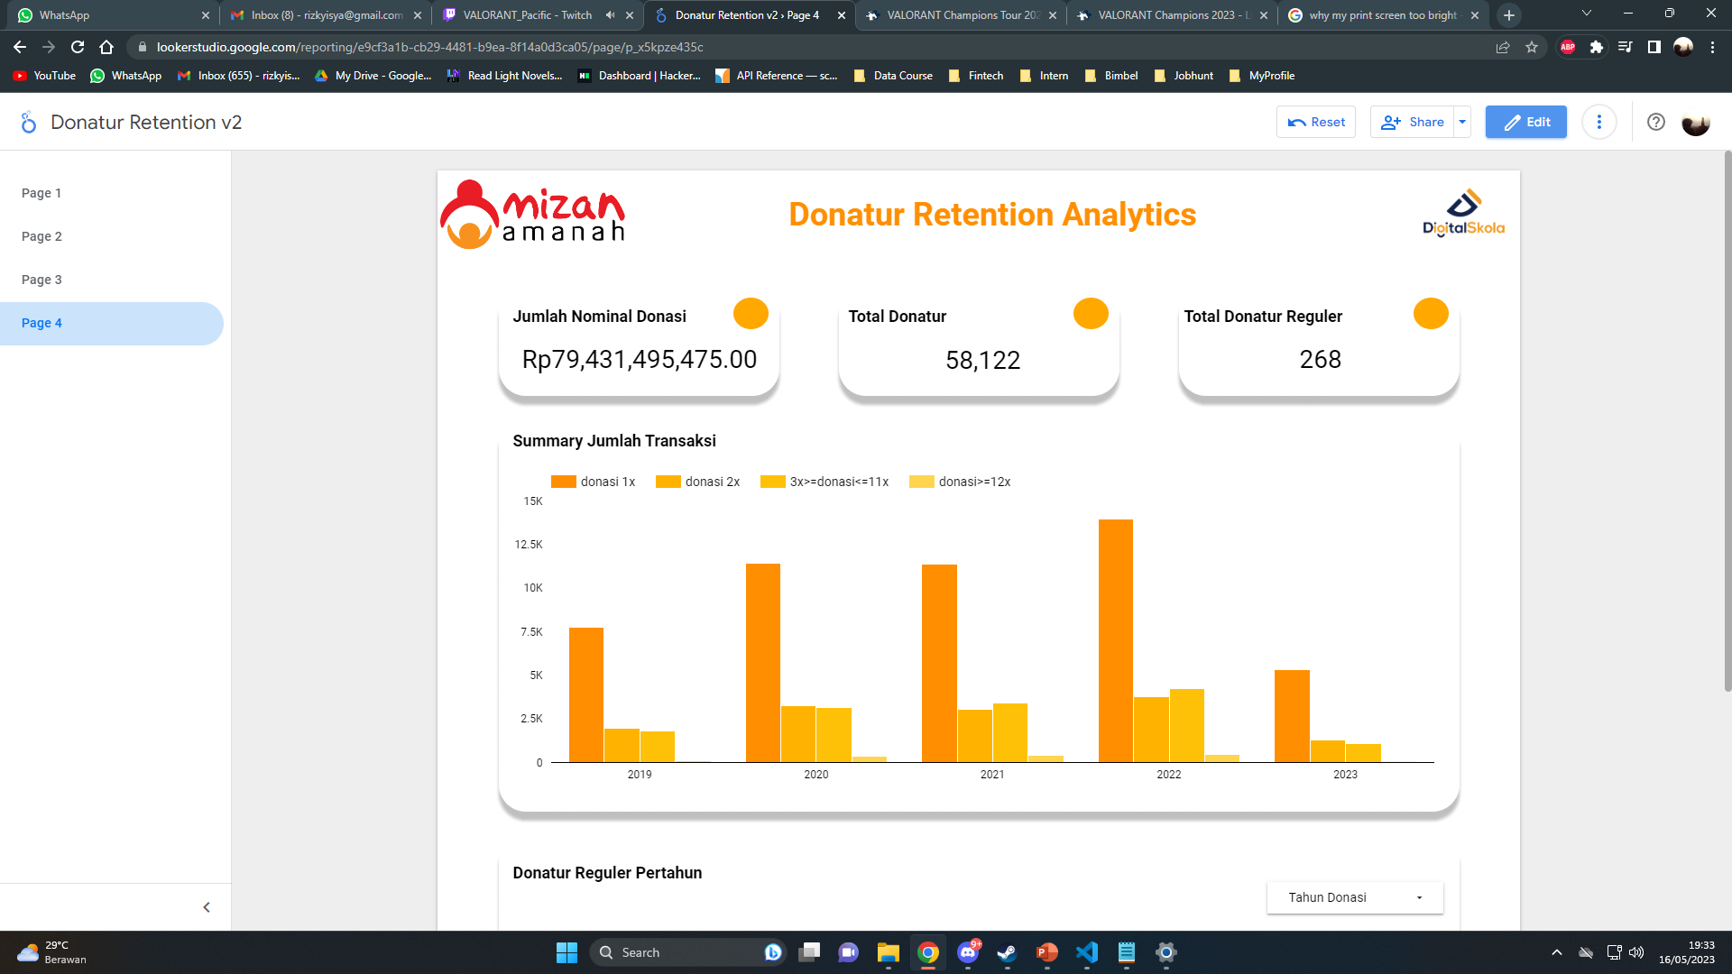
Jumlah Transaksi | Total Donatur | Percentage
Donasi 1x | 43989 | 75.68%
Donasi 2x | 12305 | 21.17%
Donasi 3x-11x | 10503 | 18.07%
Donasi >= 12x | 1042 | 1.79%

Slide 18
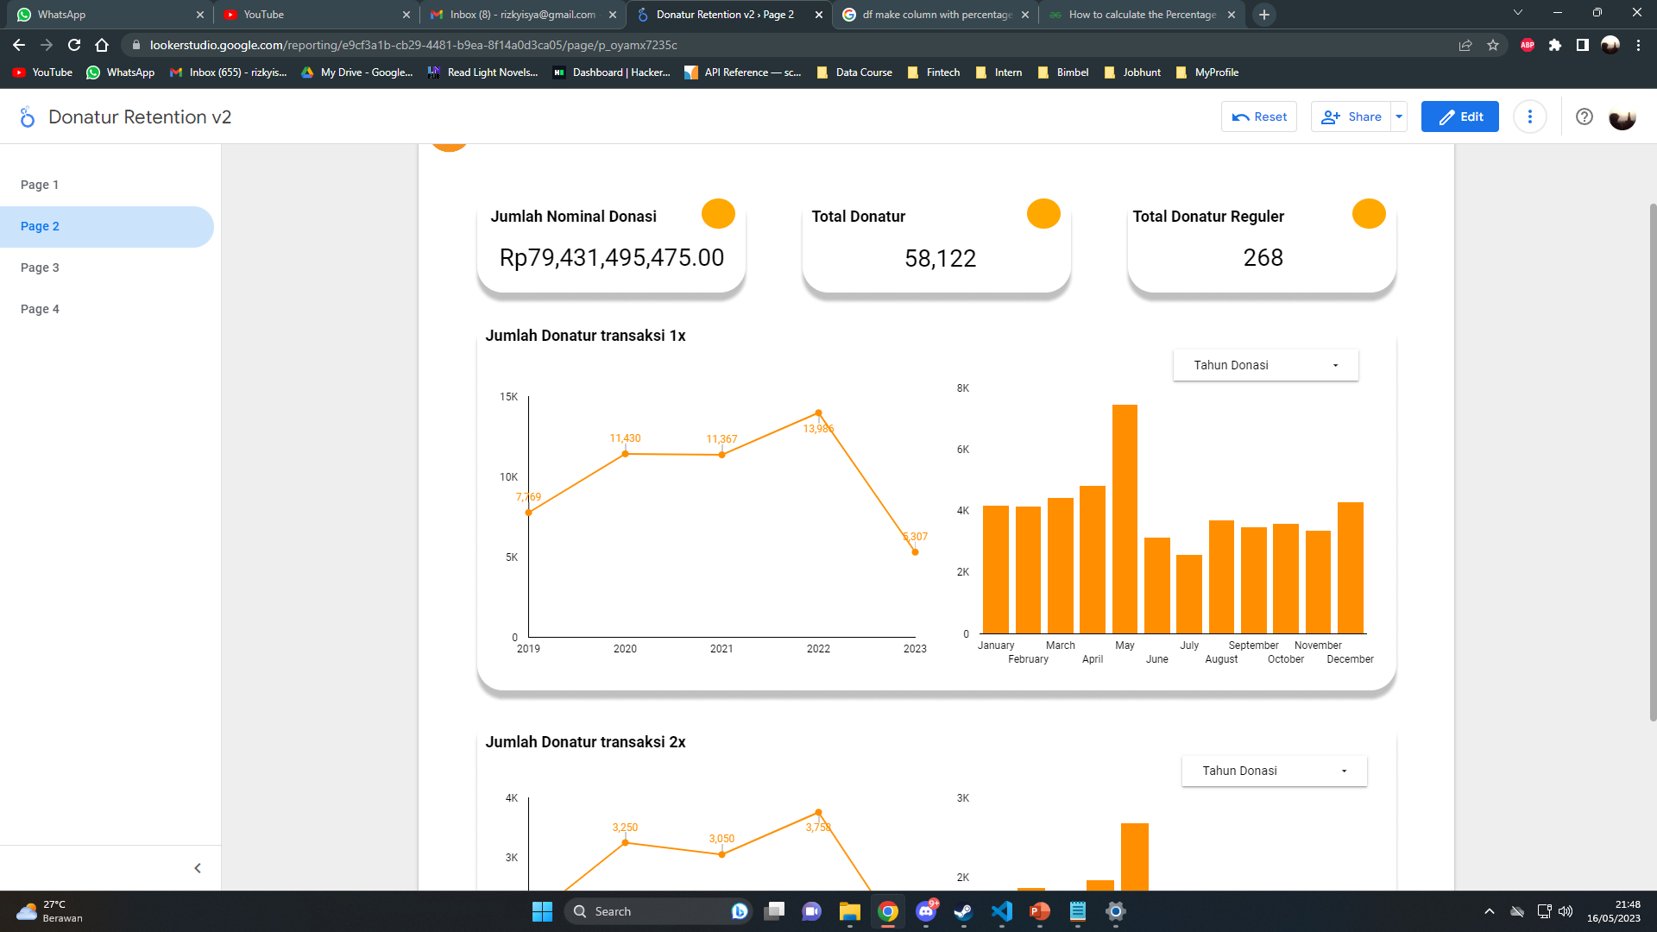
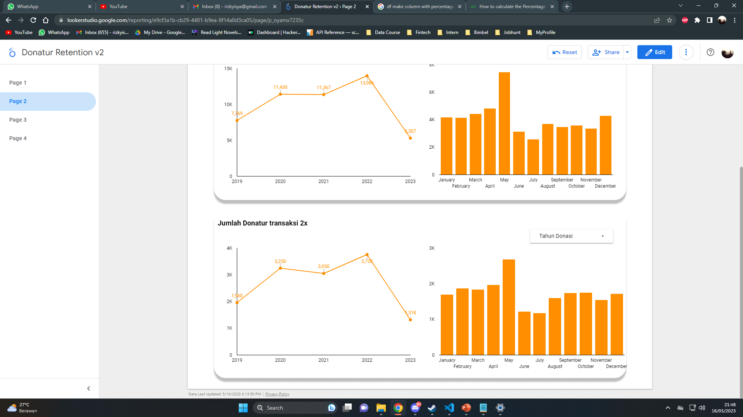
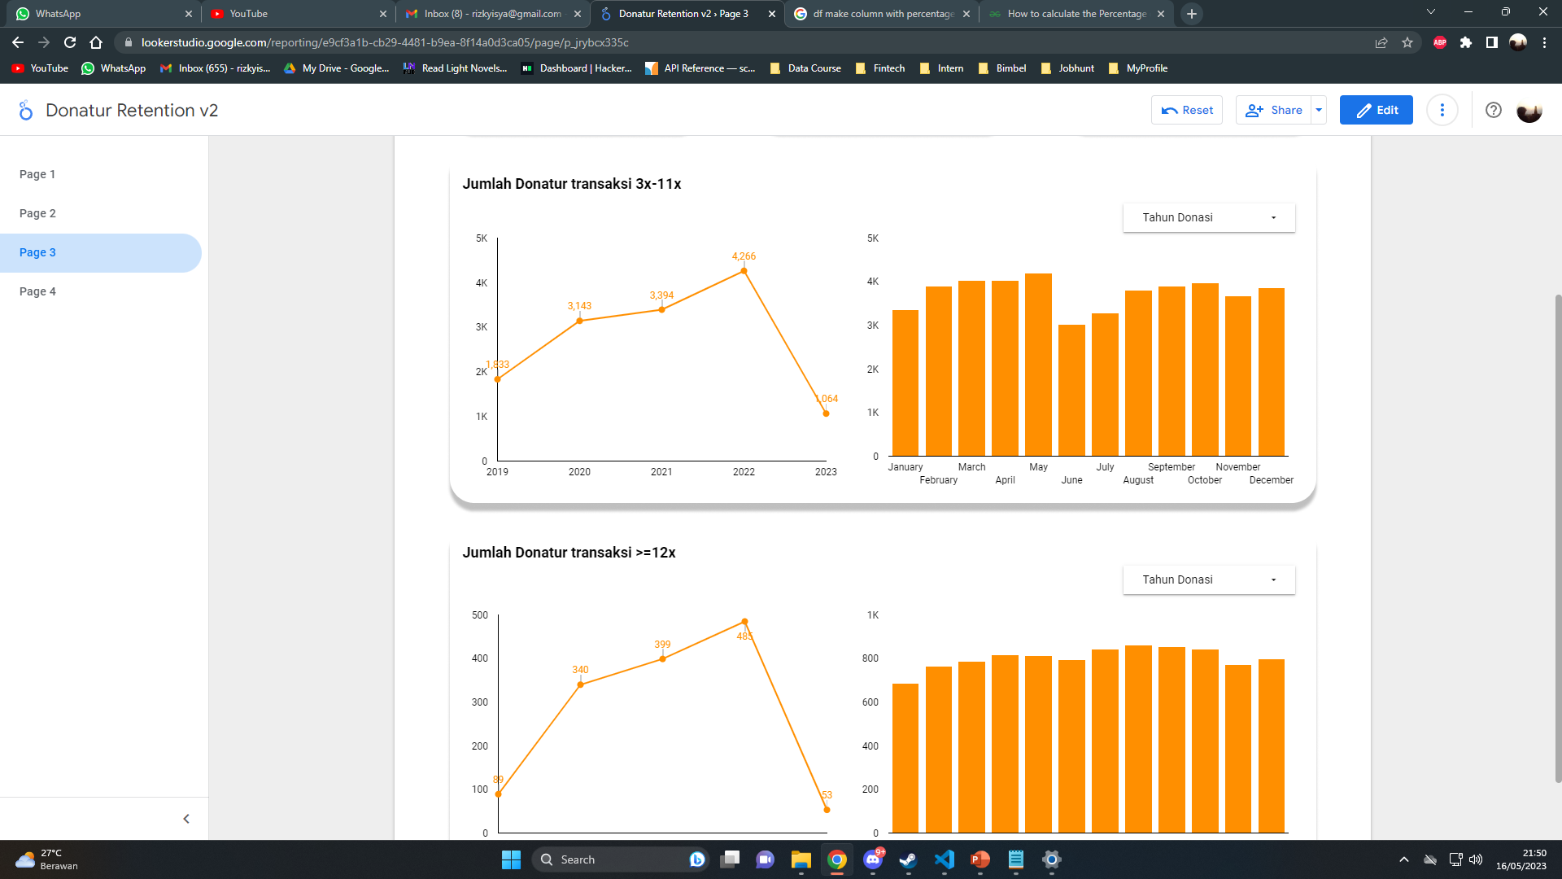
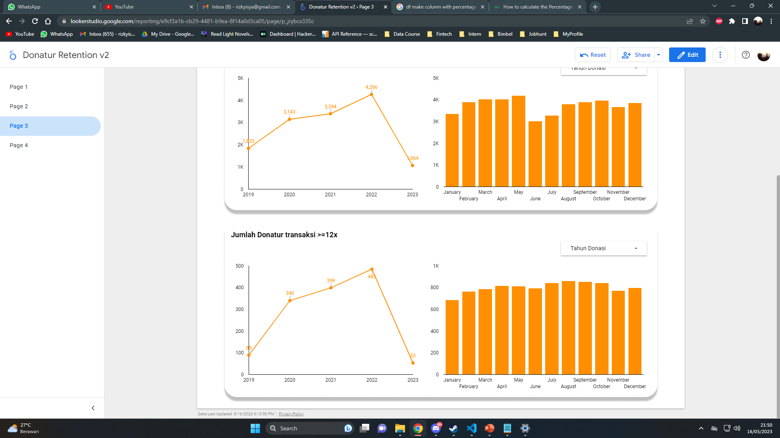
Transaksi 1x
Transaksi 2x
Fakta
Semakin banyak donasi, donasi para donator tidak bergantung pada bulan ramadhan.
Rekomendasi
Untuk menambah transaksi para donator tidak hanya terfokus pada program bulan ramadhan namun juga program lainnya yang ada pada bulan khusus selain ramadhan.
Transaksi 3x-11x
Transaksi >= 12x

Slide 19
6.
Donatur Reguler
Donatur yang donasi rutin setiap tahun

Slide 20
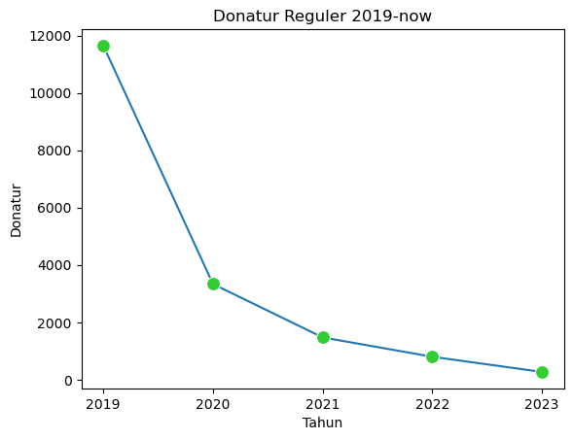
Tahun | Donatur Reguler | Jumlah Donatur | Percentage
2019 | 11651 | 11651 | 100.00%
2019-2020 | 3334 | 26480 | 12.59%
2019-2021 | 1473 | 39245 | 3.75%
2019-2022 | 797 | 54280 | 1.47%
2019-2023 | 268 | 58122 | 0.46%

Slide 21
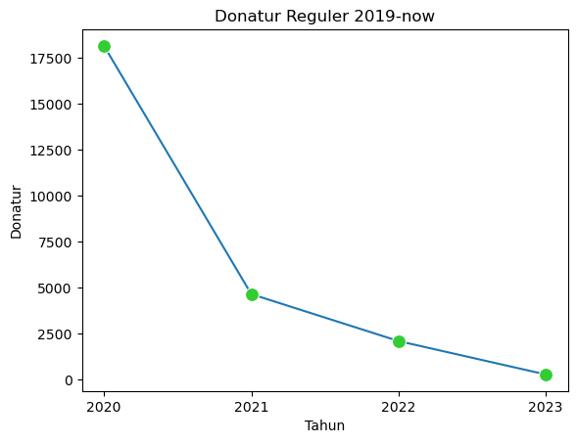
Tahun | Donatur Reguler | Jumlah Donatur | Percentage
2020 | 18163 | 18163 | 100.00%
2020-2021 | 4645 | 31728 | 14.64%
2020-2022 | 2088 | 47258 | 4.42%
2020-2023 | 268 | 51158 | 0.52%

Slide 22
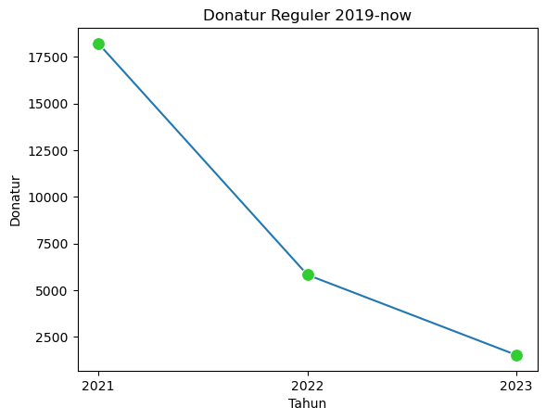
Tahun | Donatur Reguler | Jumlah Donatur | Percentage
2021 | 18210 | 18210 | 100.00%
2021-2022 | 5819 | 34866 | 16.68%
2021-2023 | 1522 | 38949 | 3.91%

Slide 23
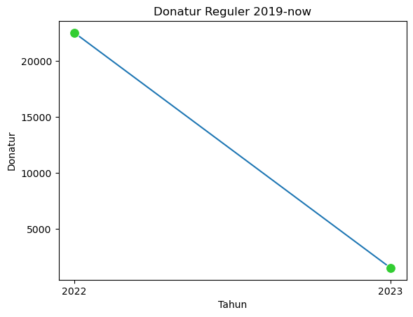
Tahun | Donatur Reguler | Jumlah Donatur | Percentage
2022 | 22495 | 22495 | 100.00%
2022-2023 | 1522 | 26859 | 5.67%

Slide 24
Fakta
Berdasarkan data, setiap memasuki tahun berikutnya jumlah donator yang rutin donasi menurun secara drastis. Artinya hanya kemungkinan kecil donator akan donasi lagi pada tahun berikutnya.
Recommendation:

